Slide 1
核能電廠到底安不安全？
蔡春鴻
國立清華大學 榮譽特聘教授
前行政院原子能委員會主任委員
民國107年07月25日 5070樂活會週三論壇
Notes:
1. 感謝Cindy和Judy的引介和X的邀請和介紹，各位5070樂活會的朋友們，大家好！雖然我常常會被問到像「核四廠有沒有可能重啟?」「假如核四廠不重啟會不會缺電?」這一類的問題，也就是說一般民眾最關心的是缺不缺電，但是會面臨缺電問題的癥結，是因為四年前核四被封存，而且兩年前政黨輪替後新政府只要碰到核能機組大修或停機就不再啟動，而且火速在立法院通過修正電業法第95條，所謂2025年非核的條款，所以我想先跟各位談一談「核能電廠到底安不安全？」，若有多的時間再和各位來討論能源政策的議題。

Slide 2
報告大綱－
輻射會致癌嗎？
台灣禁不起發生一次核電廠事故嗎？
核廢料的處理／處置無解嗎？
若還有時間，可以和各位討論能源政策…
Notes:
2. 一般會認為核電廠不安全的原因主要是「對輻射產生恐懼」、「認為台灣禁不起發生一次核電廠事故」、「沒有辦法處理核電廠產生的核廢料」。所以我今天的演講就分這三個部分來討論：
輻射會致癌嗎？
台灣禁不起發生一次核電廠事故嗎？
核廢料的處理／處置無解嗎？

Slide 3
輻射會致癌嗎？
台灣禁不起發生一次核電廠事故嗎？
核廢料的處理／處置無解嗎？
Notes:
3. 第一個部分談「輻射會致癌嗎？」

Slide 4
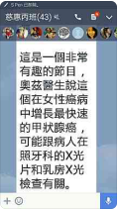
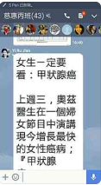
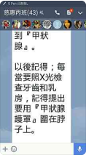
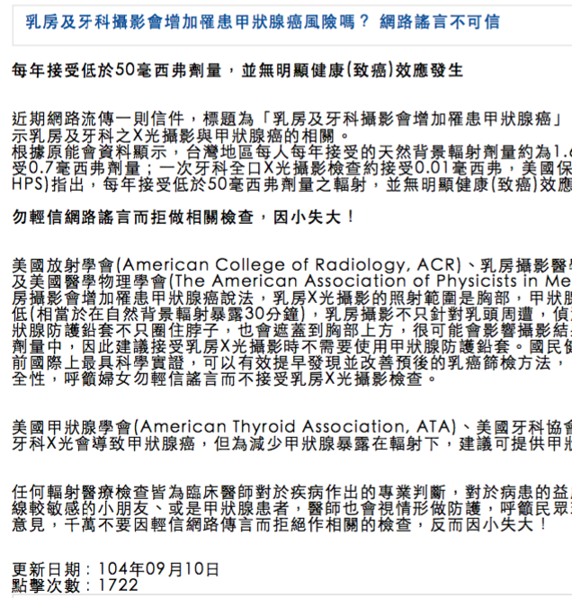
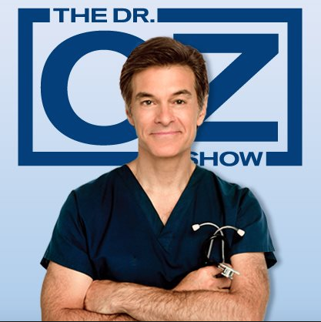
收到這樣的手機訊息，請問您會分享出去嗎？
國健署澄清新聞
（104.09.10)
奧茲醫生：外科醫生、脫口秀主持人
圖片來源：plus.google.com
資料來源：國健署新聞稿(1040910)
Notes:
4. 這是我在三年前收到的ｌｉｎｅ訊息，當時我還在原子能委員會，訊息內容是以一位女性的口吻敘述她個人的經歷，頗能增加可信度的。她說她上週三在一個婦女節目中看到奧茲醫生的演講，奧茲醫生提到從美國的癌症統計資料發現在女性癌症中增長最快速的是甲狀腺癌，他認為可能跟病人在照牙科的X光和乳房X光檢查有關。
奧茲醫生指出，當牙醫幫您的牙齒照X片時，那個X光機設備配有一個活動兜罩，可以舉起包裹在你的脖子上保護甲狀腺，但是許多牙醫懶得去使用它。此外，還有一種叫做『甲狀腺護罩』為病人在做乳房X光檢查時用，但很多時都沒有使用。
這位女士說：很巧合的是，她昨天正好去醫院做每年乳房X光健康檢查。她問照X光的技師說：“有沒有『甲狀腺護罩』”，技術員說：“有，只是一直放在抽屜裡，不經常使用。”她問為什麼，技術員答：“我不知道。病人要問才會用”。“嗯，如果我沒有看過奧茲醫生這個節目，我怎麼懂得去問？”她說：由於『甲狀腺』位於頸部下前方，雖然照X光檢查牙齒和乳房只需要幾秒到幾分鐘，但X光的輻射很容易影響到『甲狀腺』。因此他提醒女性朋友們以後要記得：每當要照X光檢查牙齒和乳房時，記得提出要用『甲狀腺護罩』圍在脖子上。
曾經收到過這個訊息的請舉手。
收到這樣的手機訊息會轉傳分享出去的請舉手。
我立即問原能會輻射防護處的同仁，他們很快就提供給我衛福部國健署發布的一份澄清新聞，有看過的請舉手。國建署主要是引用美國放射學會和美國醫學物理學會的建議，認為乳房X光攝影的照射範圍是胸部，而在甲狀腺位置的劑量只相當於自然背景輻射暴露30分鐘，劑量很低。若使用甲狀腺護罩因為會遮蓋到乳房上方，反而會影響檢查的結果。這個澄清新聞的內容提到多少毫西弗的輻射劑量單位，我待會兒會跟各位做說明…

Slide 5

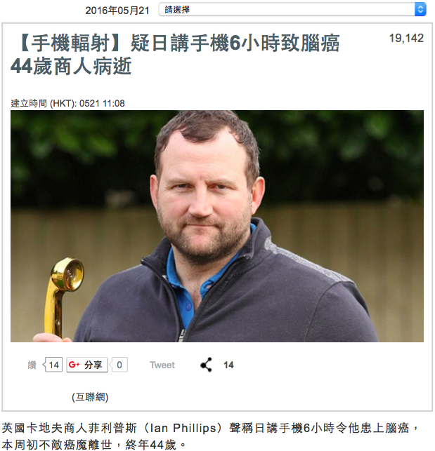
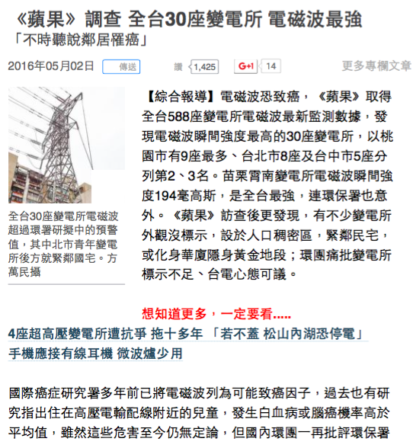

資料來源：1050521蘋果即時新聞(引用英國<每日郵報>)
資料來源：1050620蘋果日報
Notes:
5.我前年為了到扶輪社去演講，隨便在網路上google一下就可以找到很多「輻射會致癌」的報導，左邊是蘋果日報引用英國每日郵報的新聞，報導一位44歲的英國商人因腦癌病逝，懷疑是因為每天都用手機講電話超過6小時，以致受到手機電磁波的傷害；右邊也是蘋果日報的報導，記者綜合全台588座變電所的電磁波監測數據，發現電磁波強度瞬間最高可達到194毫高斯，在標題還加註「不時聽說鄰居罹癌」。這則新聞還提到「國際癌症研究署多年前已將電磁波列為可能致癌因子」。果真如此嗎？

Slide 6
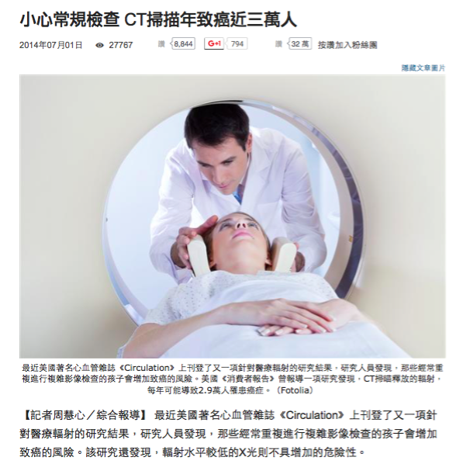
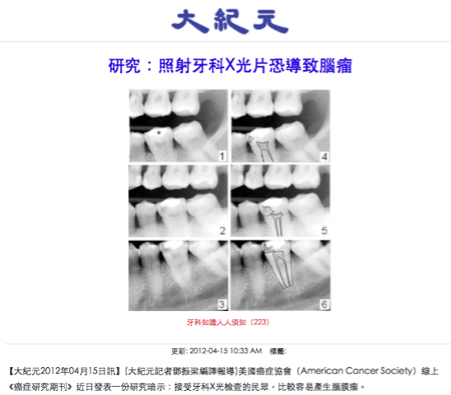
資料來源：1010415大紀元新聞
資料來源：1030701大紀元新聞
Notes:
6. 除了電磁波輻射之外，「醫療輻射」也常常被報導會導致癌症，像電腦斷層CT、甚至牙科X光也有報導會導致腦瘤。
輻射果真會致癌嗎？

Slide 7
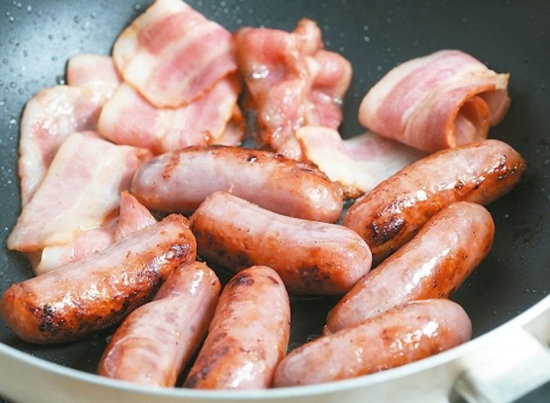
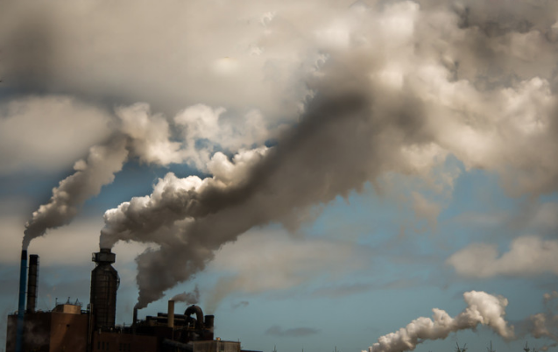
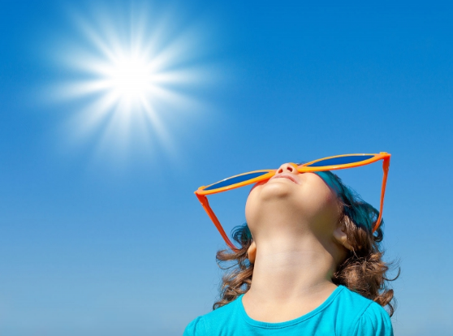

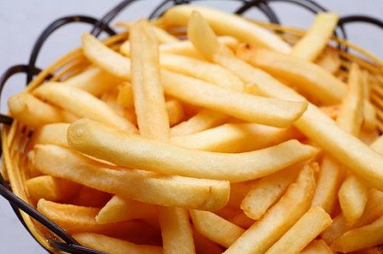
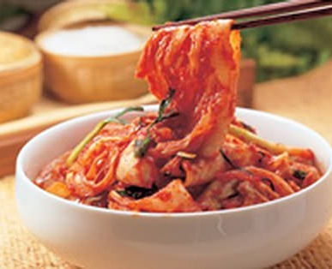
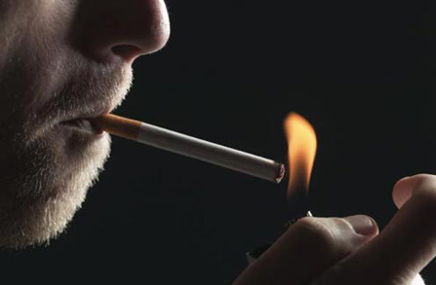
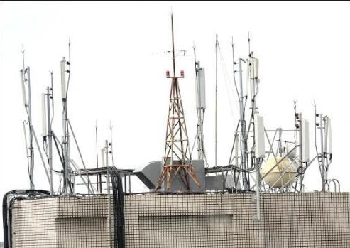
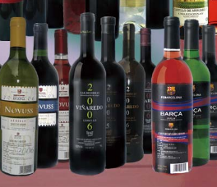
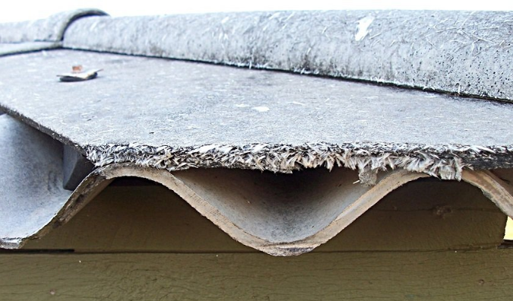

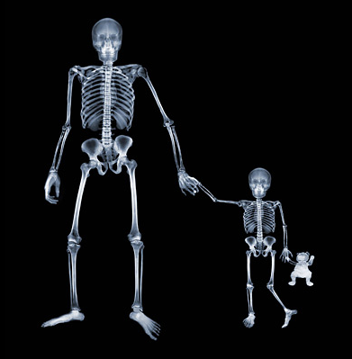
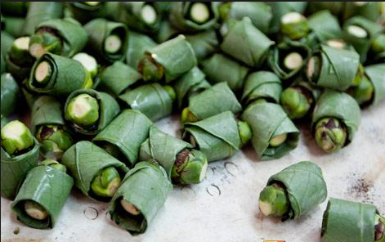
致癌物
圖片來源： tw.stockfresh.com、 udn.com、 care.qm120.com 、w2.cont.com.tw， content.time.com、www.pcdvd.com.tw、www.gq.com.tw、www.twword.com、www.civilmedia.tw、tech.big5.enorth.com.cn、www.top1health.com、blog.xuite.net
Notes:
7. 但是在我們談輻射之前，先讓我們來了解一下甚麼是「致癌物」。

Slide 8
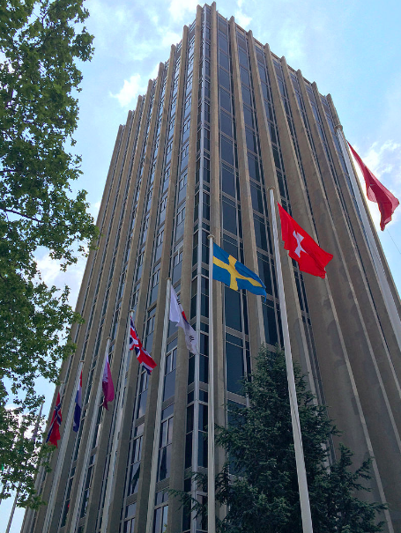
甚麼是「致癌因子」？
為了瞭解癌症的病因，國際衛生組織(WHO)透過其下屬的國際癌症研究機構(IARC)，進行致癌因子的研究。
IARC將致癌因子分成5級(依據其致癌證據強弱分類)：
圖片來源：維基百科
法國里昂
歸類級別 |  | 歸類說明
1級 | 確定為致癌因子 | 流行病學證據充分。
2A級 | 極有可能為致癌因子 | 流行病學證據有限或不足，但動物實驗證據充分。
2B級 | 可能為致癌因子 | 流行病學證據有限或不足，且動物實驗證據有限或不足。
3級 | 無法歸類為致癌因子 | 流行病學證據不足，且動物實驗證據亦不足或無法歸類入其他類別。
4級 | 極有可能為非致癌因子 | 人類及動物均欠缺致癌性或流行病學證據不足，且動物致癌性欠缺。
Notes:
8. 甚麼是「致癌因子」？
剛剛有提到國際癌症研究署（英文：International Agency for Research on Cancer，簡稱IARC）是世界衛生組織(WHO)下屬的一個跨政府機構，辦公地點設在法國的里昂。該機構的主要任務是進行和促進對癌症病因的研究，也進行世界範圍內的癌症的流行病學調查和研究工作。這一機構還負責編纂關於各種因素會導致提高患癌機率的專題論文集，他們將這些致癌因素分為5個等級。(解釋每個等級的定義；有看過這種致癌物等級分類的請舉手)

Slide 9

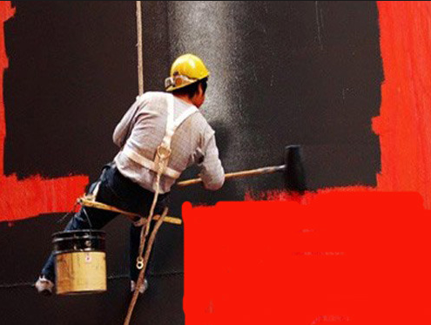
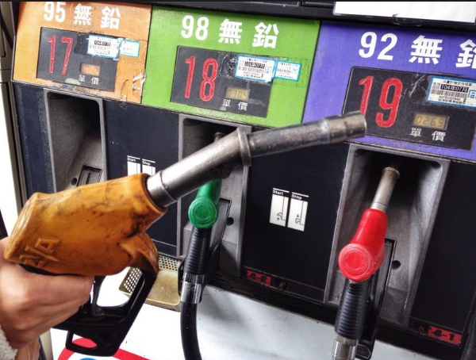
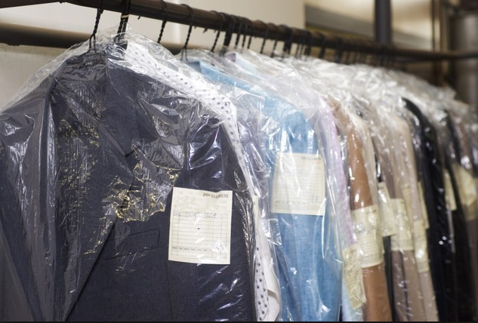
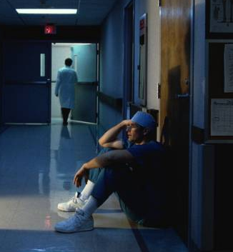
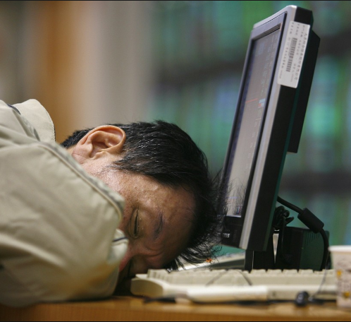
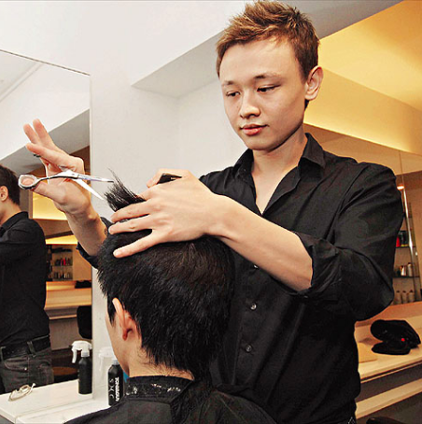
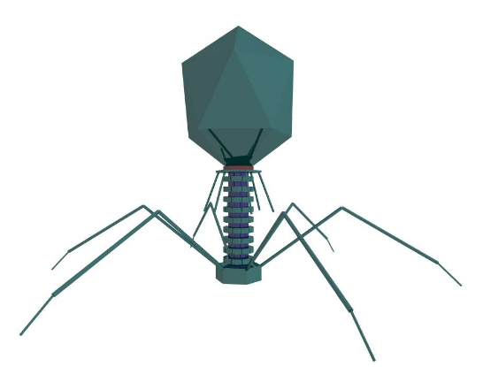
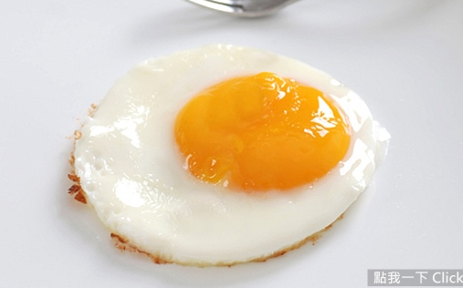
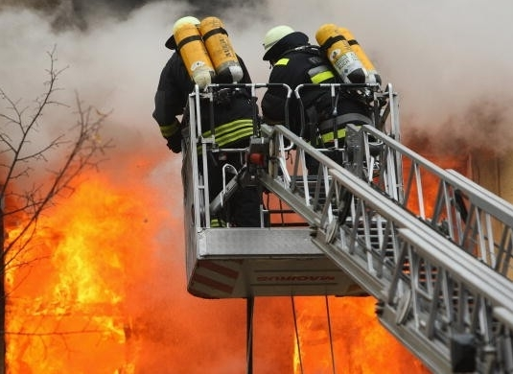
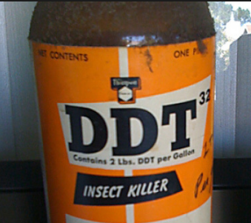
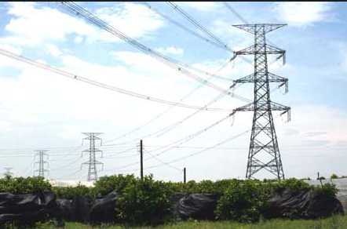
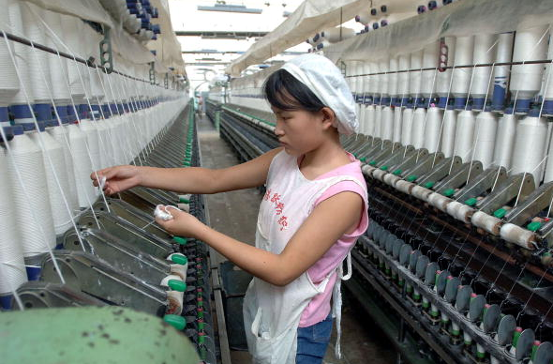
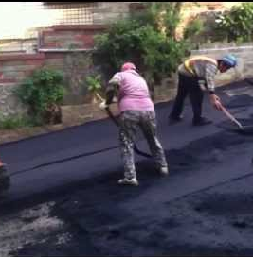
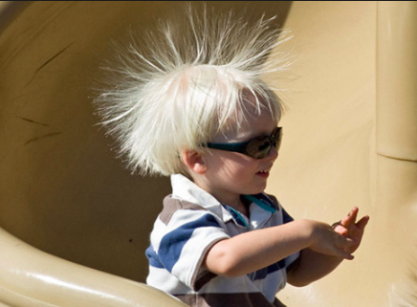
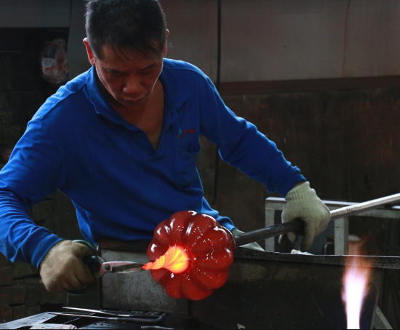
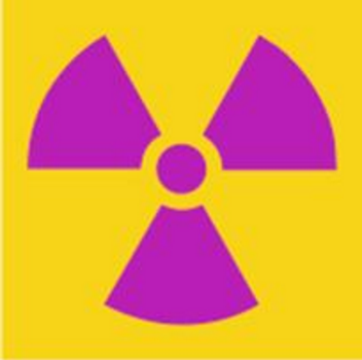
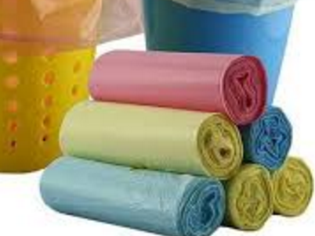
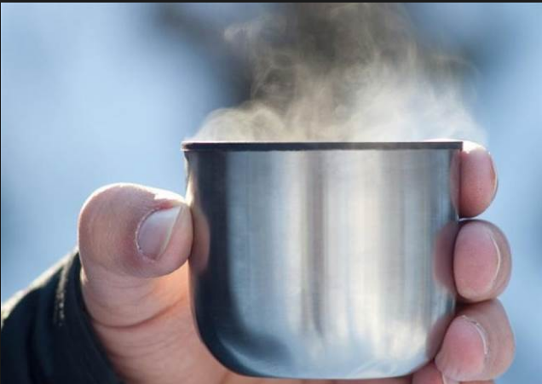
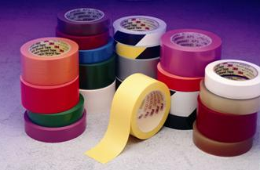
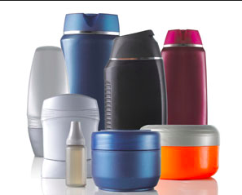
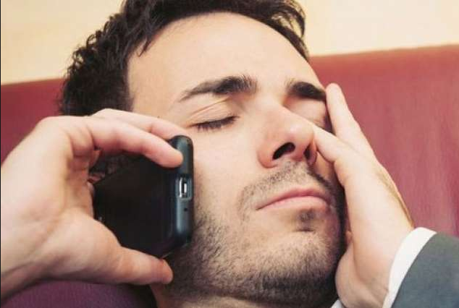
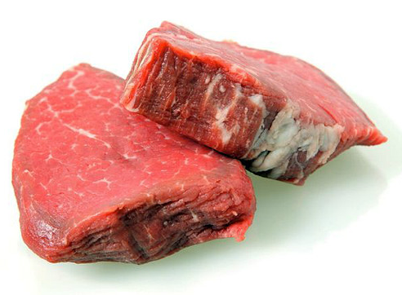

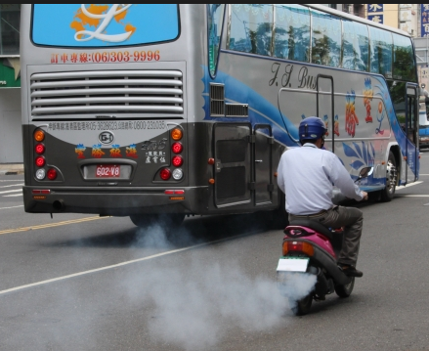
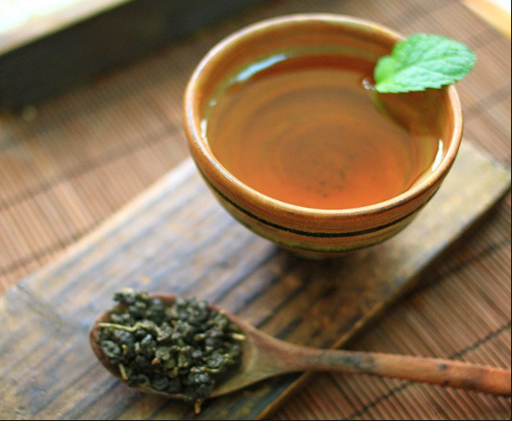
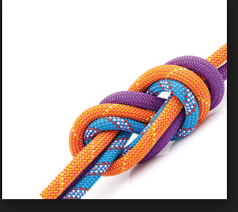
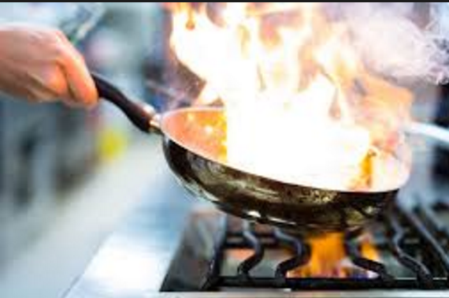
紫外線因為會導致皮膚癌，已被WHO下屬的國際癌症研究機構IARC歸類為一級致癌物，所以您會因此就告誡兒孫不能曬太陽，因為太陽光含有紫外線，是嗎？我想您不會，因為您知道只要不曬「過量」是不必擔心皮膚癌的。您不會因此就被陽光嚇死，那是因為您瞭解紫外線。
乾洗業(職業)
髮型師(職業)
今天下午母校56年班核工系李姓學弟主動來電告知：日本核污染食物中含有鍶與銫(半衰期30年)，進入身體後可能會患血癌與骨癌，難以醫療。
建議我一定要告誡兒女與孫輩，1丶千萬不要購食來自日本的食品與海產品;2丶不要去吃「旋轉的壽司」。
我們已年老，來日不多; 兒女與孫輩來日方長，得了輻射相關癌症，疾病纒身，沒完沒了，個人與家庭的幸福全完了。
我覺得李學弟就專業的觀點，本著良知懇切地告訴我，令我十分感動，除了已告知兒孫，特地轉告好友們參考。
膽固醇
油漆工(職業)
汽油
B肝、C肝、HIV病毒
輪班制工作、熬夜(影響生理時鐘)
三聚氫胺
紡織工業
(職業)
游離輻射
消防隊員(職業)
DDT (殺蟲劑)
極低頻磁場
瀝青工(職業)
香菸
(二手菸)
靜電磁場
玻璃工藝(職業)
電磁波、射頻
紫外線
泡菜
高溫油炸
聚氯乙烯(PVC)
聚乙烯(PE)
聚丙烯(PP)
喝65度C以上熱飲
石綿
2B級
致癌因子(289種)
檳榔
咖啡
2A級
致癌因子(79種)
紅肉
3級
致癌因子(503種)
染髮劑
可能為 致癌因子
空氣污染
茶
汽機車排放物
含酒精飲料
無法歸類為致癌因子
極有可能為致癌因子
1級
致癌因子(118種)
烹調油煙
己內醯胺
(尼龍的原料)
4級
致癌因子
(1種)
極有可能為非致癌因子
確定為 致癌因子
資料來源：IARC網站、壹讀網站
加工肉品
Notes:
9. 那麼每個等級的致癌因子包含哪些物品呢？
第一級致癌因子到去年為止共有118種，除了香菸、酒、汽機車廢氣、加工肉品香腸火腿、空氣汙染(大家熟悉的PM2.5)、檳榔、石綿，還有紫外線、游離輻射(待會兒會談到)。第二A級致癌因子有79種，像DDT、高溫油炸的食物。第二B級致癌因子有289種，待會兒會談到的電磁波、射頻、還有泡菜。第三級致癌因子有503種，像咖啡、茶、染髮劑、以及待會兒會談到的變電箱低頻電磁波。可是請特別要注意，媒體在報導某某物品被IARC列為致癌物或致癌因子的時候，幾乎都不會指出它是那一級的致癌物。各位從各等級致癌因子的定義就可以看出媒體同樣叫致癌物的東西，若屬於不同等級其實有很大的不同。
資料來源：https://read01.com/ezJD8e.html、IARC網站(2016.07.08)
圖片來源：tw.gigacircle.com、www.epochtimes.com.tw、cronodon.com、www.appledaily.com.tw、youtube-downloader-mp3.com、castnet.nctu.edu.tw、m.getjetso.com、www.1111.com.tw、photo.chinatimes.com、world.yam.com、www.epochtimes.com、www.cna.com.tw、www.nownews.com、www.epochtimes.com、b5.secretchina.com、clickme.net、www.shxb.net、solutions.3m.com.tw、www.lcygroup.com、philschatz.com、fiberpolymer.invista.com
去年年底媒體大幅報導政府考慮開放進口日本福島災區的核汙染食品；有一天我收到Line簡訊：建議千萬不要購食來自日本的食品與海產品丶不要去吃「旋轉的壽司」。我立刻回了這段訊息：紫外線因為會導致皮膚癌，已被WHO下屬的國際癌症研究機構IARC歸類為一級致癌物，所以您會因此就告誡兒孫不能曬太陽，因為太陽光含有紫外線，是嗎？我想您不會，因為您知道只要不曬「過量」是不必擔心皮膚癌的。您不會因此就被陽光嚇死，那是因為您瞭解紫外線。

Slide 10
Iarc致癌因子的分類告訴我們…....
致癌因子的分類，是依據致癌證據的充分程度，而非評估致癌風險高低，且不涉及人類活動日常接觸量。因此被歸為同一類，不意味著各自的危險性（致癌風險）也在同一水平，更不表示只要一接觸就會致癌。
恐
吸煙者得到肺癌的風險是不吸菸者的20倍。
每天攝入50克酒精，使口咽癌的患病率增加2~3倍。
PM2.5濃度每增加5微克/立方米， 肺癌風險提高18%。
每天吃1兩(37克)加工肉品，使大腸癌的風險提高18%。
Notes:
10. 即使是同一等級的致癌因子，對致癌的機率或風險也會有很大的不同。我們舉個例子：在IARC致癌因子的分類中，香菸、酒精、PM2.5、加工肉品香腸火腿等，都歸類為第1級致癌物，也就是確定的致癌因子，但是影響致癌機率的程度仍有所不同。…..
事實上致癌因子的分類，是依據致癌證據的充分程度對致癌因子坐定性的分類，而非用來定量評估致癌風險高低，且不涉及人類活動日常接觸量。因此即使被歸為同一類的致癌因子，並不意味著各自的危險性（致癌風險）也在同一水平，更不表示只要一接觸就會致癌。

Slide 11
「致癌因子」分類
歸類級別 |  | 歸類說明
1級 | 確定為致癌因子 | 流行病學證據充分。
2A級 | 極有可能為致癌因子 | 流行病學證據有限或不足，但動物實驗證據充分。
2B級 | 可能為致癌因子 | 流行病學證據有限或不足，且動物實驗證據有限或不足。
3級 | 無法歸類為致癌因子 | 流行病學證據不足，且動物實驗證據亦不足或無法歸類入其他類別。
4級 | 極有可能為非致癌因子 | 人類及動物均欠缺致癌性或流行病學證據不足，且動物致癌性欠缺。
Notes:
11. 前面我們提到國際癌症研究署IARC將致癌因素分為5個等級，是根據流行病學的證據和動物實驗的證據。

Slide 12
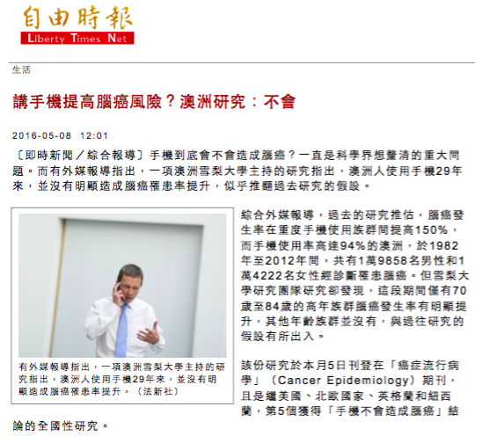
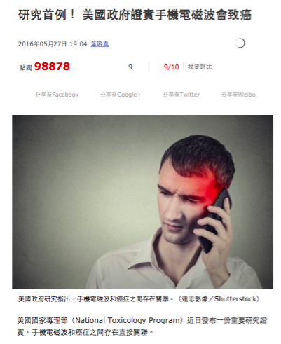
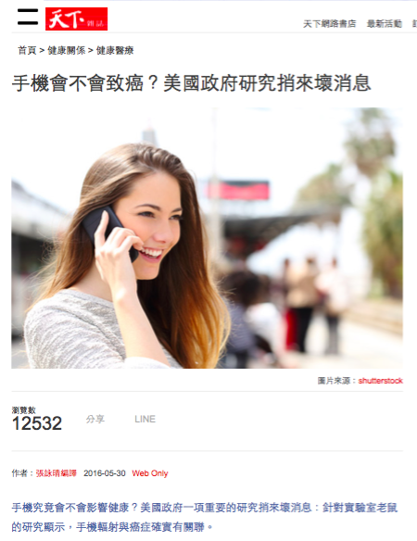



我們每天生活不可或缺的手機 (射頻電磁波)被歸類為2b級致癌因子，到底會不會致癌呢？
澳洲說：不會
美國說：會
資料來源：1050508自由時報
資料來源：1050527中時電子報
資料來源：1050530天下雜誌
Notes:
12.下面我舉我們每天生活不可或缺的手機為例：射頻電磁波被歸類為2B級致癌因子，到底會不會致癌呢？
去年5月8日自由時報的報導引用澳洲雪梨大學的研究結果說「使用手機不會提高腦癌的風險」；5月27日中國時報和5月30日的天下雜誌則引用一篇美國的研究報告，認為「手機電磁波已經被證實會致癌」。兩個結論完全相左的研究結果，到底該相信哪一個呢？
圖片來源：funthingstodowhenbored.com、anne0522.pixnet.net、www.gooden.url.tw

Slide 13



讓我們深入了解一下….....
澳洲說：不會
美國說：會
流行病學調查結果顯示手機電磁波「致癌」的證據是不足的。
美國國家毒理部計劃研究結果只能說是支持國際癌症研究中心在2013年的結論，也就是「射頻輻射是可能的人類致癌物，但目前並非是人類已知的致癌物」。
澳洲：流行病學調查
老鼠的動物實驗
連續2年，讓老鼠全身曝露於充滿手機電磁波的環境中，對照組與暴露於GSM或CDMA調變射頻輻射之雄性大鼠的任何分組其惡性神經膠質瘤和神經膠質細胞增生的發生率並未具有統計顯著差異；然而，暴露於CDMA調變射頻輻射之雄性大鼠其惡性神經膠質瘤的發生率則具有隨著暴露劑量之增加而增加的趨勢 (最高全身特定吸收率6 W/kg，為一般大眾使用電磁波能量的75倍)。然而，雌性大鼠其大腦的增生性病變與神經膠質細胞瘤則與射頻暴露並未具有相關性。
歸類級別 |  | 歸類說明
1級 | 確定為致癌因子 | 流行病學證據充分。
2A級 | 極有可能為致癌因子 | 流行病學證據有限或不足，但動物實驗證據充分。
2B級 | 可能為致癌因子 | 流行病學證據有限或不足，且動物實驗證據有限或不足。
3級 | 無法歸類為致癌因子 | 流行病學證據不足，且動物實驗證據亦不足或無法歸類入其他類別。
4級 | 極有可能為非致癌因子 | 人類及動物均欠缺致癌性或流行病學證據不足，且動物致癌性欠缺。
研究調查在1982~2012共30年間共1萬9858名男性和1萬4222名女性經診斷罹患腦癌的案例，結果發現腦癌發生率並沒有因為手機使用率而有明顯的差異。
Notes:
13.澳洲的這個研究是調查在1982~2012共30年間共1萬9858名男性和1萬4222名女性經診斷罹患腦癌的案例，結果發現腦癌發生率並沒有因為手機使用率而有明顯的差異。而中國時報報導美國研究報告的標題非常醒目：「研究首例：美國政府證實手機電磁波會致癌」，當天在我的手機ｌｉｎｅ群組就接到幾個不同朋友的轉貼。我想這篇報導之所以會引起大家注意的原因是因為這篇報告是「美國國家毒理部」發表的，報導中強調「這是美國國家毒理部的研究首次證實手機電磁波和癌症存在直接關聯」。這個研究是將大鼠和小鼠在迴響室中進行射頻暴露，動物暴露的程度以全身特定吸收率 (whole-body specific absorption rate, SAR) 每公斤之組織質量吸收多少能量 (Watts/kg)來評估。大鼠被暴露於頻率為900 MHz之GSM或CDMA調變的射頻輻射，全身暴露的SAR分別為0、1.5、3、或6 W/kg(分別為一般大眾使用電磁波能量的20、40和80倍)，而射頻輻射的強度是根據體重來調整以維持所希望達到的SAR程度。研究結果顯示：在暴露於GSM調變射頻輻射之雄性大鼠具有“不高”的惡性神經膠質瘤和神經膠質細胞增生的發生率。在暴露於CDMA調變的射頻輻射之中，暴露於6 W/kg的雄性大鼠亦具有“不高”的惡性神經膠質瘤發生率，暴露於1.5 W/kg與6 W/kg的雄性大鼠也具有神經膠質細胞增生。在相互比較下，對照組與暴露於GSM或CDMA調變射頻輻射之雄性大鼠的任何分組其惡性神經膠質瘤和神經膠質細胞增生的發生率並未具有統計顯著差異；然而，暴露於CDMA調變射頻輻射之雄性大鼠其惡性神經膠質瘤的發生率則具有隨著暴露劑量之增加而增加的趨勢 (P < 0.05)。然而，雌性大鼠其大腦的增生性病變與神經膠質細胞瘤則與射頻暴露並未具有相關性。目前，美國國家毒理學計劃針對射頻輻射之毒性和致癌性評估，僅公佈其部分結果；當然地，此研究仍有一些缺陷與限制尚待克服。但重要的是，此項研究的結果只能說是支持國際癌症研究中心在2013年的結論，也就是「射頻輻射是可能的人類致癌物，目前並非是人類已知致癌物」。
圖片來源：funthingstodowhenbored.com、anne0522.pixnet.net、www.gooden.url.tw、www.sccnn.com、vancouverratproject.com、animal-dream.com

Slide 14




甚麼是「輻射」？
非游離輻射
游離輻射
行政院
原子能委員會
能量約=10keV
行政院環境保護署
國家通訊傳播委員會
經濟部標準檢驗局
圖片來源：非屬原子能游離輻射管制網、http://en.eeae.gr/
Notes:
14. 談了那麼多IARC對致癌因子的分類，尤其是具有爭議性的手機射頻電磁波的例子，讓我們回頭來看看到底輻射是甚麼呢？輻射是一種具有能量的波或粒子。
日常生活中，主要會接觸到的輻射，以非游離輻射為大宗。
非游離輻射的管制機關依照管制內容分屬環保署(電磁輻射造成的環境影響與監測)、 NCC(基地台與相關通訊)、標檢局(電氣設備、商品)管轄。
游離輻射包括直接或間接使物質產生游離作用之電磁輻射或粒子輻射。游離輻射的管制機關為原子能委員會。

Slide 15
IARC對輻射致癌因子的歸類
非游離輻射
游離輻射
過量的紫外線照射會致皮膚癌(1級致癌因子)。
1級致癌因子。
1年接受1毫西弗劑量(民眾劑量法規限值)(不含天然背景)是不會致癌的。
射頻電磁波可能為致癌因子(2B級：流行病學與動物實驗證據均有限或不足)。
流行病學與實驗研究：100毫西弗以下，其致癌機率係屬推估，易受其他因素干擾，不易驗證由輻射引起。
極低頻磁場與靜電磁場無法歸類為致癌因子 (3級)。
資料來源：ICRP-99,2005。
Notes:
15. IARC對輻射致癌因子的歸類：
非游離輻射
過量的紫外線照射會致皮膚癌(1級致癌因子)。
電磁波與射頻可能為致癌因子(2B級：流行病學與動物實驗證據均有限或不足)。
極低頻磁場與靜電磁場無法歸類為致癌因子(3級)。
游離輻射
1級致癌因子。
1年接受1毫西弗劑量(民眾劑量法規限值)(不含天然背景)是不會致癌的。
流行病學與實驗研究：100毫西弗以下，其致癌機率係屬推估，易受其他因素干擾，不易驗證由輻射引起。

Slide 16





輻射怎麼影響人體、生物體?
非游離輻射
游離輻射
照射前
照射後
間接傷害
自由基
紫外線照射可使DNA的鍵結產生微小的變化。
紅外線
DNA
可見光
微波
直接傷害
能量較高的射頻電磁波不會破壞生物細胞分子，但會有熱效應造成接觸部位表面溫度上昇。
能量較低的極低頻磁場不會有熱效應，也不會破壞生物細胞。
DNA有修復的機制，但若無法修復或修復錯誤，影響了細胞組織，就會產生輻射的健康效應。
資料來源：維基百科、非屬原子能游離輻射管制網
圖片來源：www.windows2universe.org
Notes:
16. 非游離輻射中，能量較低的，如無線電波等不會破壞生物細胞分子，也不會產生溫度變化，亦不會在人體或生物體產生累積效應。能量較高的射頻電磁波不會破壞生物細胞分子，但會有熱效應造成接觸部位表面溫度上昇。
紫外線照射可使DNA的鍵結產生微小的變化。
游離輻射能量較高，會直接或間接造成DNA的傷害而影響細胞組織。
上述紫外線或游離輻射造成的DNA傷害若程度輕微，因為DNA有修復的機制，不致造成永久的傷害，反之若量太大無法修復，就會產生輻射的健康效應。

Slide 17








輻射有什麼特性？
無色
無味
無聲
無形
看不到
聞不到
聽不到
摸不到
但是…...
量得到
圖片來源：www.tp1o.com、cn.depositphotos.com、www.dianliwenmi.com、katongokshoushi.sokutu.com
Notes:
17. 一般人對輻射產生恐懼，部分原因是因為輻射無色、無味、無聲、無形，也就是說看不到、聞不到、聽不到、也摸不到，但是可以用輻射偵檢儀器偵測到。偵檢儀器的使用，必須依照不同的使用目的，選擇適當的儀器，進行輻射偵測與結果判讀。

Slide 18





輻射怎麼量?
非游離輻射
游離輻射
射頻量測儀器
(電磁場強度計或頻譜儀)
手提式輻射偵檢器
人員輻射劑量佩章
極低頻量測儀器
(高斯計或場強計)
車輛(門框)型輻射偵檢器
選用適宜的儀器，正確的量測與判讀，才能得到正確的輻射量測值。
環境輻射監測站(嘉義氣象站)
Notes:
18. 輻射怎麼量?
電磁波的測量儀器一般分高頻(射頻、微波)和低頻兩大類，基本上是測量磁場強度(高斯計)或測量功率(每單位面積多少瓦特)。
游離輻射的測量就比較複雜，基本上是考慮不同的用途或場所會選擇不同的儀器。手提式輻射偵檢器：為輻射工作場所內使用的輕便型輻射偵檢器，適用於使用輻射的作業場所。環境輻射監測站：為原能會設置於嘉義氣象站內的環境輻射監測儀器。車輛行門框輻射偵檢器：目前具有煉熔爐的鋼鐵廠，都有設置的偵檢器，讓鋼鐵原料或出廠的成品，都需經過偵檢器的檢測，確認無輻射污染，以杜絕輻射鋼筋事件再度發生(鋼鐵原料中參雜了鈷(Co)-60射源導致)。
人員輻射劑量佩章，佩帶於輻射工作人員胸口，以作為人員職業曝露劑量的量測。不過無論哪一種測量儀器都會根據輻射線的種類、能量、和生物效應的不同轉換成統一的劑量單位，叫做西弗、毫西弗、或微西弗。
無論是哪一種輻射，測量的時候都必須遵守一個原則，那就是：為獲得正確的輻射偵測結果，必須要選用適當的儀器、依程序進行偵測，以及進行正確的判讀。

Slide 19



您知道嗎….環境中就存在有輻射…..
非游離輻射
游離輻射
宇宙射線
食物
陽光、可見光、地磁
空氣
地表輻射
圖片來源：www.cxtuku.com
Notes:
19. 您知道嗎….環境中就存在有輻射…..
當然陽光、可見光、紫外線是自然存在的，另外，即使你不使用手機，微波、射頻電磁波的訊號仍無所不在。
宇宙射線和地表礦物質都會產生游離輻射，我們稱為自然背景輻射；在人體和食物內最主要的天然放射性核種為鉀(K)-40一般國民十大主要消費食物如米、豬肉、蛋、蔬菜、水果、麵粉、雞肉、海魚、淡水魚中，均含有鉀40存在。

Slide 20

但請不用擔❤，這些自然界的游離輻射(背景輻射)已經跟我們共存許久了….
天然游離輻射-宇宙射線
天然背景輻射隨著高度增加而增加，主要是受宇宙射線的影響。
長年住在高度較高、天然背景輻射較高的居民，也沒有因為接受較高的天然背景輻射而有較高的癌症發生率。
資料來源：原能會宣導品「玉山國家公園 高度vs天然輻射」
20
Notes:
20. 但請不用擔❤️，這些自然界的游離輻射(背景輻射)已經跟我們相安無事共存許久了….台灣地區海平面的劑量率約為0.04-0.08微西弗/時,嘉義觸口海拔238公尺,測得劑量率為 0.096微西弗/時,沿著阿里山公路前進,到阿里 山森林遊樂區高度2,182公尺之劑量率為0.117微西弗/時,再往上到高度2,631公尺之塔塔加遊客 中心,其劑量率為0.137微西弗/時,顯示天然背 景輻射隨著高度的增加而增加。
以上因海拔高度上升而增加之微量天然背景輻射,均為正常現象,長年住在高度較高、天然背景輻射較高的居民，也沒有因為接受較高的天然背景輻射而有較高的癌症發生率。

Slide 21

但請不用擔❤，這些自然界的游離輻射(背景輻射)已經跟我們共存許久了….
天然游離輻射-地表輻射
陽明山國家公園輻射地圖
地表輻射－來自地表的土壤和岩石所含之天然放性射核種所產生之輻射。
台灣地區背景輻射劑量率約為0.04-0.08微西弗/時，地熱谷因受溫泉影響，背景輻射約為0.102微西弗/時。因地質不同而增加之微量天然背景輻射對民眾健康沒有不良影響。
資料來源：原能會宣導品「陽明山國家公園 地質vs天然輻射」
21
Notes:
21. 天然背景輻射也會受到地質影響，台灣地區海平面的劑量率約為0.04-0.08微西弗/時，在陽明山地熱谷的某特定位置，因受溫泉之影響，背景輻射略高，為0.102微西弗/時。整個陽明山國家公園山系不高，所以宇宙射線的變化不大，但從偵測結果也略可看出，劑量率隨高度增加有上升之趨勢。以上因地質不同而增加之微量天然背景輻射，均為正常現象，對民眾健康沒有不良影響。長年住在陽明山或溫泉地區、天然背景輻射較高的居民，也沒有因為接受較高的天然背景輻射而有較高的癌症發生率。

Slide 22

世界各地自然背景游離輻射
單位：毫西弗/年( mSv/y）
英國：2.2(平均)
大陸廣東陽江(Yangjiang)：5.8(平均)
美國：3.0(平均)
伊朗拉姆薩(Ramsar)：132(最大值)
日本：1.48(平均)
我國：1.62(平均)
巴西米納斯吉拉斯(Mineas Gerais)：7以上
印度喀拉拉邦(Kerala)：1-45
全球：2.4(平均)
圖片來源：http://www.alsglobal.com/
資料來源：行政院原子能委員會輻射偵測中心、UNSCEAR(2008)、IAEA、J Radiol Prot( 2009)、
中國疾病預防控制中心輻射防護與核安全醫學所
Notes:
22. 世界各地自然背景游離輻射也有很大的差異(自然背景輻射特別高的幾個地區(以黃底標示，UNSCEAR稱之為Area of high natural radiation background)) （UNSCEAR(2008)ANNEX B, Table 10 examples of areas of high natural radiation background. ):
India Kerala(印度喀拉拉邦)：Human exposure to high natural background radiation: what can it teach us about radiation risks?(J Radiol Prot. 2009 Jun; 29(0): A29–A42.)
Iran Ramsar(伊朗拉姆薩)：The Very High Background Radiation Area in Ramsar, Iran: Public Health Risk or Signal for a Regulatory Paradigm Shift?(http://www.iaea.org/inis/collection/NCLCollectionStore/_Public/34/086/34086353.pdf)
Brazil Mineas Gerais(巴西米納斯吉拉斯) ：Human exposure to high natural background radiation: what can it teach us about radiation risks?(J Radiol Prot. 2009 Jun; 29(0): A29–A42.)
China Yangjiang(大陸廣東陽江)：中國疾病預防控制中心輻射防護與核安全醫學所 對陽江高輻射區居民健康研究

Slide 23
還記得食物中也有游離輻射嗎？
以富含鉀的香蕉為例，一根香蕉的等效劑量是0.0961微西弗*。
必須吃下10,406根重量為150克的香蕉，而且都不排出去，才會相當於接受到法規劑量限值(1毫西弗/年)的輻射劑量。
*依據美國環境保護署 (US Environment Protection Agency，EPA)提供的轉換因數，每貝克的鉀40，平均對每個成年人的等效劑量為0.0062微西弗。而1根香蕉平均約含有0.5公克的天然鉀，所以每根香蕉約含有15.5貝克的放射性鉀(鉀40)。
資料來源：維基百科
Notes:
23. 1根香蕉等效劑量=0.0778微西弗。計算的依據主要是由於香蕉含有大量的鉀元素，天然鉀當中約有117/10000 (0.0117%)的放射性鉀，鉀40。鉀40由於半衰期長達12億5千萬年(地球壽命為45億年)，因此每1公克天然鉀中，約含有31貝克勒(放射性活度單位)的鉀40。而1根香蕉中，平均而言約含有0.5公克的天然鉀，所以每根香蕉約含有15.5貝克勒的放射性鉀(鉀40)。在依據美國環境保護署 (US Environment Protection Agency，EPA)提供的轉換因數，每貝克的鉀40，平均對每個成年人造成的等效劑量0.0062微西弗，所以，1根香蕉的等效劑量=(15.5貝克勒)(0.0062微西弗/貝克勒)=0.0961微西弗。因此1000微西弗/0.0961微西弗/根＝10,406根香蕉。必須吃下10,406根重量為150克的香蕉，而且都不排出去，才會相當於接受到法規劑量限值(1毫西弗/年)的輻射劑量。

Slide 24



一般游離輻射劑量比較圖
www.aec.gov.tw
大陸
24
Notes:
24. 從這張圖我們可以進一步了解游離輻射劑量的各種效應的比較：
全身一次急性曝露若超過1~2個西弗就會有立即噁心、嘔吐的症狀；超過6個西弗甚至會立即死亡。而若超過100毫西弗將會有高致癌風險。剛剛提到中國和印度有局部地區的自然背景輻射特別高達每年6毫西弗以上。國際放射防護委員會ICRP訂定的一般民眾輻射劑量標準(不含天然輻射)是每年1毫西弗，相較於台灣每年每人會接受到天然輻射的劑量約1.6毫西弗。

Slide 25





使用或接觸輻射的時候，有什麽需要注意的？
非游離輻射
游離輻射
時間
儘量減少在陽光最強時外出。
縮短家電用品、手機的使用時間：不用時，要關掉電源。
保持與家電用品間的距離：充電時，至少距離50公分以上。
手機使用時，可用免持聽筒、或避免接通瞬間即接聽。
做好防曬措施。
適當的金屬可以阻隔電磁波。
接受曝露的時間越短越好。
距離射源越遠越好。
用適當的屏蔽阻擋。
距離
    阿伐(α)粒子
屏蔽
    貝他(β)粒子
    加馬(γ)射線與Χ射線
紙
鋁片
鉛板、水泥牆
鉛衣
圖片來源：www.cw.com.tw、www.tp7s.com、www.d3skg.com、www.konston.com
Notes:
25. 使用或接觸輻射的時候，有什麽需要注意的？
保持與家電用品間的距離：因距離越遠，受電磁波的影響越小。替手機電池或電器用品充電時，至少距離50公分以上，避免將充電器放在床頭或床邊。
縮短家電用品的使用時間：接觸時間越短，影響越小，電器用品不用時，要關掉電源。
選用較省電製品：因用電流較小，產生磁場較小。
避免在訊號微弱處使用手機，不但費電，且手機放射的電磁波也較強。
行動電話使用時，以免持聽筒、耳機來代替直接接觸機身，盡量與頭部保持距離。
行動電話使用時，建議長話短說，盡量縮短通話時間。

Slide 26

醫療輻射劑量比較圖
www.aec.gov.tw
Notes:
26. 醫療輻射劑量比較圖
除了天然輻射和食品中可能接觸到的輻射之外，我們可能接觸到輻射劑量最高就是來自醫療(診斷與治療)。這張圖比較各種不同的診療設備平均接觸的輻射劑量。右半邊劑量最高的當然都是治療用的設備。…

Slide 27











醫療輻射曝露品保
所有許可類放射治療用設備/物質
放射診斷設備:乳房攝影、CT
乳房X光攝影巡迴車
直線加速器
電腦刀
電腦斷層治療機
乳房X光攝影儀
各類電腦斷層掃描儀(CT）
加馬刀
近接治療設備
質子治療
Notes:
27. 利用定期對輻射醫療儀器進行測試，確保其輻射輸出與影像品質。要成功的執行醫療曝露品保作業，必須有完整的一套制度，包括執行方法、程序、執行人員、醫院監督管理組織等，原能會都有規範。
目前納入醫療曝露品保法規，須依法施行品保作業的設備共計有11項，包括放射治療用的直線加速器、電腦刀、電腦斷層治療機、加馬刀、遙控後荷式近接治療設備，以及Co-60遠隔治療設備，共6類，其中Co-60遠隔治療設備國內已無用在醫療使用。另外，放射診斷的設備包括乳房X光攝影儀、電腦斷層掃描儀（分為診斷用、核醫用、放射治療用）、X光模擬定位儀等5類。
另外，放射治療的新利器，質子治療設備，因目前國內僅有1台使用中的質子治療設備（林口長庚醫院)，其品保作業雖未納進醫療曝露品保法規，但醫院仍有進行品保作業，品保作業亦為原能會檢查項目之一。

Slide 28
到此為止，我向各位介紹－
輻射是甚麼(游離和非游離輻射)
IARC致癌物分類，以及分類的意義
不是「會不會致癌」，而是「多少量有可能致癌」
如何量測輻射，游離輻射劑量標準
如何避免因接觸到過量輻射所造成的傷害
Notes:
28. 到這裡為止，我向各位介紹：
輻射是甚麼(游離和非游離輻射)
IARC致癌物分類
不是「會不會致癌」，而是「多少量有可能致癌」
如何量測輻射，游離輻射劑量標準
如何避免因接觸到輻射所造成的傷害
接下來讓我和各位討論一下「風險認知與風險溝通」

Slide 29
輻射會致癌嗎？
台灣禁不起發生一次核電廠事故嗎？
核廢料的處理／處置無解嗎？
Notes:
29. 接下來講「台灣是不是禁不起發生一次核電廠事故？」

Slide 30
簡單邏輯《事實1＋事實2＋事實3 →推論結論也是事實？》的迷思
《事實1》
福島第一核電廠發生事故
事故造成30公里範圍民眾16萬人離家疏散
《事實2》
台灣和日本同處於太平洋環地震帶
《事實3》
台灣地小人稠
台灣的核電廠很危險
台灣也會發生像福島電廠的事故
台灣無法承受一次像福島的核災
《結論》
Notes:
30. 以日本福島電廠事故為例，2011年日本福島一廠因地震和海嘯發生事故，事故造成30公里範圍民眾16萬人疏散，這是事實。第二個事實，台灣和日本同處於太平洋環地震帶，地震頻繁。第三個事實是台灣地小人稠，人口密度高，三個廠範圍30公里人口達300萬人。因此得到幾個簡單的結論：
台灣的核電廠很危險
台灣也會發生像福島電廠的事故
台灣無法承受一次像福島的核災
但是這樣的結論是正確的嗎？要回答這個問題必須對發生核電廠事故的原因以及發生事故可能產生的後果有基本的了解。

Slide 31


核能發電的風險來自…
1. 所有能源中能量密度最高
原子核分裂： E = mc²
燃料量 | 產生電力(度)
1 噸煤 | 2,070
1 桶原油 | 580
1 立方米天然氣 | 0.1
1 粒核燃料丸 | 2,044
鋇-137
中子
Albert Einstein
(1879 ~ 1955)
+  193.6百萬電子伏特能量
中子
× 4
鈾-235
× 20,000
中子
氪-96
~ 200 MeV / Fission = 3.20 x 10 ^{–11} W – sec
1克鈾的分裂可產生 960 千瓦-天的能量
相當於3 噸的煤 或 600 加崙的汽油
1公斤鈾的分裂相當於16000噸的黃色炸藥
能量密度↗ 能源供應穩定性↗
但是 潛在的風險↗
Notes:
31. 首先核能發電比其他發電方式有比較高的風險，原因是核電是所有能源中能量密度最高的：剛剛提到核電能源的產生都是來自鈾235原子核被中子撞擊後產生核分裂反應，鈾原子分裂成兩個較輕的原子核後，釋放出2到3個中子，以及約200百萬電子伏特的能量。各位可能對200百萬電子伏特的能量到底有多大不見得有概念，這裏和其他石化能源作一個簡單的比較︰1粒不到1個手指頭大小的核燃料丸﹙約1/3公克﹚可以產生相當於1噸煤，或4桶50加侖的汽油，或2萬立方米天然氣同樣的電力，也就是說1粒鈾燃料丸燃燒會產生相當於大約7000度的電，若平均一個家庭一個月使用400度電﹙大約每個月1000元電費﹚，那麼7000度(也就是1個不到手指頭大小的核燃料丸)可以提供20戶家庭一個月的用電。因此，常常會有人說，核能發電的好處是，它的燃料體積小運輸方便、又可以持久，所以核能發電可以視為準自產能源，對能源穩定供應和能源自主很重要，但是從危險的角度來看，能量密度越高潛在的風險就越大。

Slide 32


核能發電的風險來自…
2. 核分裂連鎖反應
＊可持久，但必須嚴格控制，避免“超臨界”
，如車諾比事故
Notes:
32. 核能發電的第二個風險來自於核分裂的連鎖反應：1次核分裂反應消耗1個中子和1個鈾原子，但是會產生2～3個中子，這些新產生的中子又會去引發新的核分裂反應，叫做“連鎖反應”，因為有這種連鎖反應的特性，所以能量的產生會源源不絕，過程中唯一消耗的是鈾235原子，剛剛講過，所需要提供的鈾燃料體積很小，所以核能可以持久，可以用於潛艇、太空船的動力，也可以用於核能發電，但是為了安全就必須要避免產生“超臨界”的失控狀況，換言之，要使每次反應消耗1個中子也正好產生1個中子(不要消耗1個卻產生很多個)，這樣產生的能量和提供的電力就會維持穩定，專有名辭叫做維持“臨界狀態”；而且當你要它停止發電或者遭遇危險狀況要緊急停機的時候，必須要能夠讓中子的數量快速減少、使反應快速停止。（有人會問說假如這種連鎖反應失控，會不會像原子彈一樣爆炸？答案是不會的，因為一般核電廠的燃料棒鈾235的濃度只有3~5%左右，而原子彈要爆炸必須要使用90%濃度以上的鈾235；可是假若萬一超臨界失控還是會像車諾比電廠一樣瞬間釋放大量的能量，這些都是我們必須要避免的。）

Slide 33

核能發電的風險來自…
3. 熱平衡
運轉中：適當熱移除，避免過溫過壓
反應爐停機後：還有“餘熱”必須移除
  當核子反應器停止運轉後，仍然會產生因核分裂產物衰變放出大約10%的能量。餘熱會隨時間減少，3小時左右約有1%，一個月後降到0.1%。
衰變熱隨時間變化圖
Notes:
33. 第三個風險因素來自於熱平衡的要求：對於運轉中的電廠，要有適當的熱平衡設計，使反應產生的能量，在提供傳送出去的電力之外，多餘的能量必須要有適當的熱移除機制，以避免溫度過高或壓力過高，這種熱平衡設計的要求在火力電廠也是一樣的；而且不只是正常運轉須要考慮到熱移除的機制，萬一發生設備故障或其他意外狀況時，更須要提供快速的冷卻把熱量帶走。而核能發電和火力發電不同的一點是，即使在核反應連鎖反應停止後，因為之前的核分裂反應產生的較輕原子核大多數不穩定，在它們持續往穩定原子核衰變的過程中仍然會釋放出能量，所以即使在我們所謂停機，也就是停止所有核分裂反應之後，還會有大約10％的衰變熱（或叫餘熱），必須要靠冷卻系統把它帶走。這次福島電廠事故，原子爐的核分裂反應在地震發生的第一時間就已經因為地震急停系統動作而停止了下來，可是就是因為後續的海嘯破壞電力和緊急冷卻系統，使得餘熱無法移除而造成爐心熔毀和後續的氫爆…等等，這部分我等會兒還會談到。

Slide 34

核能發電的風險來自…
4. 放射性物質
＊核分裂可產生半衰期不一的放射性物質
＊核電廠事故時要防止放射性物質大量外釋
＊福島核子事故釋放出來的主要核種：I-131、Cs-137、Cs-134
Notes:
34. 第四個風險因素來自於放射性物質的外釋：核分裂反應的時候，除了釋放出大量能量和平均2個中子之外，也會分裂成兩個較輕的原子核，稱為「分裂產物」，這些分裂產物大多數是不穩定的同位素，其衰變半衰期的長短不一，其中數量最多、半衰期較長，而且若釋放出來會跑最遠而且影響最久的同位素就是碘－131和銫－134、137，這是火力發電所沒有的。在正常運轉的時候，當然不能讓這些放射性物質跑出來，即使是電廠發生事故時，也要避免它們大量外釋至環境中。

Slide 35

兩套以上獨立分隔之安全系統
不同的補水方式
不同的停機方式
35
35
Notes:
35
35. 針對上面這4種危險因素，核能電廠有多重和多樣的急停設計，確保在最緊急的情況下可以將連鎖核分裂反應停下來，就好像車子在緊急的時候可以自動緊急煞車。這張圖是一個核子反應爐的示意圖，中間爐心除了鈾燃料棒以外，還有一根一根含有吸收中子能力的硼原子的控制棒，若是把控制棒全抽出爐心之外，反應就會成倍數增加，若是把控制棒全插進去爐心，反應就會停止。為了保證核反應可以受到控制，就有所謂多重性和多樣性的安全設計，多重性就是操縱控制棒的系統有二串或三串，其中只要任一套可以動作，控制棒就可以全部插入。若是萬一控制棒無法插入（也就是說多重的幾串全都失效），另外也有配備二串高壓的硼液注入系統，不需要電力（靠重力）就可以把吸收中子的硼酸注入爐心把核反應停止，這就是多樣性的急停裝置。

Slide 36

36
Notes:
36. 多重性和多樣性的設計概念也用在緊急冷却系統，像這張投影片顯示的有多串的高溫注水冷卻系統，有低壓冷卻系統，都是在不同的事故狀態下用來冷卻爐心之用，這些系統有的需要電力，有的是蒸汽帶動，所以要維持緊急安全系統的功能必須要適當的電力供應。

Slide 37

核能電廠有多重多樣的電源供應
Notes:
37. 下一張投影片是多重和多樣的電源供應系統，包括多串廠外電源、緊急柴油發電機、氣渦輪發電機、直流蓄電池等。我們剛剛講了很多次多重性和多樣性的設計，所謂多重性和多樣性，我打個比方，一般手機只配置一個鋰電池，假如你怕手機用到一半沒電，可以把手機設計成同時可配備兩個以上的鋰電池，只要有任一個鋰電池有效，手機都可以用，這是多重性。可是若你怕即使有2個鋰電池，但都是同一個廠家作的，擔心會有同時壞掉的可能，最好另外又外掛一個移動電源，或者假如你不移動的話可以同時把手機插到AC電源的插座上，由於AC電源和DC電池是不同的供電方式，這就叫作多樣性。這種設計的理念就是要讓系統失效的機率降到最低。

Slide 38
國際間重大核子事故之比較
事故 | 三哩島事故 (1979年) | 車諾比事故 (1986年) | 日本福島一廠 1~3號機(2011年)
反應爐型式 | 壓水式(PWR) | 石墨水冷式(RBMK) | 沸水式 (BWR-3/BWR-4)
圍阻體 | 乾式圍阻體 | 無 | 馬克I型
功率 | 906百萬瓦 | 1000百萬瓦 | 460~784百萬瓦
事故主因 | 機件故障+人為疏失 (誤判水位與應變失當) | 嚴重的設計缺陷 +人為誤失 (蓄意取消安全設定) | 地震與海嘯複合式 天然災害 (應變之人為誤失)
爐心熔毀 輻射外釋 | 碘131:20Ci (740x10⁹Bq) | 碘131:176x10¹⁶Bq 銫137:85x10¹⁶Bq | 碘131:50x10¹⁶Bq 銫137:1x10¹⁶Bq
國際核能事件 分級制(INES) | 第5級 | 第7級 | 第7級
確定效應 (死亡人數) | 沒有救災人員與民眾， 因急性輻射效應死亡 | 緊急救災人員：28人在前4個月內死亡。 民眾：沒有因急性輻射效應而死亡 | 沒有救災人員與民眾， 因急性輻射效應死亡

Slide 39








本世紀以來各地的重大天災
2004年南亞地震海嘯(佛教僧伽醫護基金會)
2005年8月卡崔娜颶風(TVBS)
2006年印尼爪哇地震(阿波羅網)
2008年5月四川汶川地震(蘋果日報)
2009年8月莫拉克颱風襲台(蘋果日報)
2010年1月海地地震(英國BBC）
2011年3月日本海嘯與福島一廠核災(NISA)
2011年1月澳洲百年大水(澳abc電台)
2011年3月日本海嘯與福島一廠核災(NISA)
2013年11月海燕重創菲律賓(美聯社)
Notes:
39. 我收集了一些這個世紀以來全世界各地發生的幾個重大天災的報導：(1) 2004年南亞地震及海嘯（造成212,000 人死亡），(2) 2005年8月卡崔娜颶風（襲擊美國紐奧良市，造成1,836 人死亡），(3) 2006年印尼爪哇地震（6,200 人死亡），(4) 2008年5月四川汶川地震（約七萬人死亡），(5) 2009年8月莫拉克颱風襲擊台灣，甲仙鄉小林村被土石流掩沒(491人死亡)，(6) 2010年1月海地地震（超過二十萬人死亡），(7) 2011年1月澳洲百年大水（約二十萬人受困），(8) 2011 年 3 月日本東北海域地震及海嘯（約一萬二千多人死亡、一萬五千餘人失蹤，並導致福島核災），(9) 2013年11月海燕重創菲律賓（死亡人數已高達4460人，至少有2萬5000人失蹤）。此外各地發生的大型雷雨、暴風雪、龍捲風、洪水、土石流、乾旱、野火、沙塵暴等災害，更是不計其數，受害的群眾動輒以千萬人計，其為害的程度常是數十年或數百年來僅見。讓我們先來回顧一下前年在日本發生的福島核災。

Slide 40

Wall Street Journal：多數高危險核電廠均座落在日本和台灣…
THE WALL STREET JOURNAL
Environment & Science March 19, 2011
Scores of Reactors in Quake Zones
By Maurice Tamman, Ben Casselman and Paul Mozur
Nearly 100 nuclear reactors operate in earthquake-prone regions around the world, including at least 34 in high-hazard areas, a Wall Street Journal analysis shows.
Most of those plants are in just two places: Japan and Taiwan, both islands with limited natural resources that have chosen the risks of nuclear calamity over complete dependence on foreign sources of energy.
核電廠是否安全(或危險)要看它對於所在廠址可能發生的最大規模地震或海嘯的抵抗力，而不是只看當地發生地震的頻率或廠房離海岸的距離。
安全餘裕 (Safety Margin)
Notes:
40. 福島事故後民眾常會問到”台灣核電廠與日本同屬於歐亞板塊地震帶，是世界上最危險的核電廠”。民眾會有這種想法的原因，一方面是因為住在台灣的民眾都有親身的體驗，一方面是因為媒體多次引用華爾街日報2011年3月19日的文章。但是假如各位仔細去讀華爾街日報文章的內容，它指出全世界有34座座落於”高危險區”(high-hazard areas)的依據是從1999年US Geological Survey and the Swiss Seismological Service的研究，將其中有核能電廠在地震活動力(activity,相當於頻率)高的區域找出來，加上廠房離海岸距離一英哩的電廠，就認定它們是最危險的核電廠。但事實上核能電廠的耐震設計是根據當地區歷史上最高地震規模再加一個適當的餘裕作為設計的基準，請注意，是根據最高地震規模作為耐震設計的基準，同樣的，也不是看廠房與海岸的距離，而是要看最高的海嘯上朔高度以及廠房離海平面的高度。換言之，核電廠是否安全﹙或危險﹚是要看它對於所在廠址可能發生的最大規模地震和海嘯的抵抗力夠不夠，而不是只看當地發生地震的頻率或廠房離海岸的距離。

Slide 41


地震規模與斷層(或地殼)錯動面積
菲律賓板塊
歐亞板塊
日本大東北地震之錯動面積約在500×200公里，相當於地震規模9
台灣外海斷層為由歐亞和菲律賓兩大板塊形成
，約在100×20公里範圍，因此台灣最大地震約
芮氏規模7~8，比日本約小10~100倍能量
Notes:
41. 台灣與日本雖然同屬太平洋板塊與歐亞板塊的交界(台灣另外又加上菲律賓板塊)，但是若比較兩個區域的板塊或斷層的錯動面積，則有很大的差異。這次發生福島事故的日本大東北地區地殼錯動面積最大達500公里長,200公里寬，而台灣東北和西南海域的地殼錯動最大只有100X20公里，大約是日本大東北的50分之一。板塊或斷層錯動所釋放出來的能量就是我們通常說的地震規模，它的大小大約是和它錯動的面積成正比，因此台灣可能發生的最大地震規模比日本東北海岸要少至少一個級數。假如考慮台灣內部的斷層也是如此。10幾年前在中部集集的921地震規模是歷史上最大的，只有7.3規模 ，比福島的9.0少了好幾十倍。

Slide 42
斷層(或海溝)與海岸線距離和方向
歐亞板塊
菲律賓板塊
  海嘯源自斷層或海溝之地震，且該斷層或海溝必須和海岸線平行，且寛廣平坦近海地形為形成巨大海嘯的原因
  東日本大海嘯是與東日本海岸平行的歐亞和太平洋兩大板塊的大斷層地震所造成，日本最大地震約芮氏規模9
  台灣外海斷層為由歐亞和菲律賓兩大板塊形成，台灣最大地震約芮氏規模7~8, 比日本約小10~100倍能量
  台灣東部琉球海溝與東海岸不平行, 南部馬尼拉海溝亦僅北端與西南部海岸平行，其斷層和平行距離均遠不及東日本外海的大斷層
Notes:
42. 我們再來比較台灣和日本可能發生的最大海嘯有何不同。海嘯的發生大多緣自海底的斷層或海溝發生錯動的地震所引起，所以海嘯的大小決定於這個地震的規模；第二個影響海嘯大小的因素是：這個斷層或海溝必須和海案線平行，也就是地震所引發地震波或海浪行進的方向必須是朝海岸的方向行進，海嘯到達海岸時，若近海和海岸的地形平坦而寬廣才會形成浪高且上朔高度高且寬遠的巨大海嘯。從這幾個條件來看，台灣海岸會發生的最大海嘯將遠小於日本。

Slide 43

日本和台灣海嘯因子比較
海嘯需有寛廣平坦近海地形，台灣近海並無如東日本有寛廣的海底平原地形
參考1960年智利海嘯案例，日本最大潮高6.4米、台灣最大潮高為1.1米；台灣海嘯的地形因子僅為東日本1/3~1/4
日本福島核電廠海嘯15米，若發生在台灣東部海岸地形低於5米，若發生在台灣西南部海岸低於10米，而台灣核電廠防海嘯高程均在11米以上
Notes:
43. 譬如說，參考1960年智利海嘯的實際案例，當時到達日本東海岸的最大潮高為6.4公尺，而到達台灣東南海岸的最大潮高僅1.1公尺。這次日本福島電廠的海嘯高度15公尺若發生於台灣東部海岸，高度僅5公尺，若發生在西南海岸地形較平坦也不會超過10公尺。

Slide 44
歷史上日本最大的地震和海嘯
歐亞板塊
菲律賓板塊
  全世界從西元680年到2011年最大地震和海嘯48次紀錄中，日本就占了23個，大多數海嘯波高沒有紀錄；1771年沖繩八重山地震的海嘯波高80公尺為日本史上最高海嘯
  台灣歷史記載僅有1867年基隆地區之海嘯災害，其餘不是缺乏量化描述，就是波高僅十數公分，未釀成災害
(中央氣象局地震測報中心 scweb.cwb.gov.tw)
Notes:
44. 從歷史紀錄來看，中央氣象局地震測報中心 的資料顯示：全世界從西元680年到2011年最大地震和海嘯48次紀錄中，日本就占了23個，大多數海嘯波高沒有紀錄；1771年沖繩八重山地震的海嘯波高80公尺為日本史上最高海嘯；而台灣歷史記載僅有1867年基隆地區之海嘯災害，其餘不是缺乏量化描述，就是波高僅十數公分，未釀成災害。至於1867年基隆海嘯有多高，歷史也沒有記載，不過根據最近的古海嘯調查似乎在5~8公尺之間。事實上，在大前年311地震和海嘯發生後，國科會成立的海嘯專家小組針對台灣周圍的20幾個海嘯源作過分析，也證實了學理的推測和實際的歷史紀錄，那就是台灣海岸所可能發生的最大海嘯高度都在10公尺之下。

Slide 45


日本東北沿海核電廠位置圖
45
Notes:
45. 在日本東海岸海嘯影響地區，另外還有北邊的女川核電廠和南邊的福島二廠與東海電廠，各位注意到位於福島一廠北邊120公里的女川核電廠，距離311當時大地震的震央僅20公里，比福島一廠(距離震央120公里)還更近，在女川電廠的海嘯上溯高度也達到13公尺，但是因為女川電廠的海嘯牆高度為14.8公尺，所以女川核電廠沒有發生任何事故。另外，在福島一廠南邊15公里的福島二廠也被海嘯淹沒，照片左邊是福島一廠的空照圖，一廠廠址有6部機組，深藍色部份表示6部機組全被海水淹沒，但其中5,6號機藉著6號機有一台被混凝土廠房保護的氣冷式緊急柴油發電機，可同時提供5,6號機安全注水的緊急電源，因此未發生事故。右邊是福島二廠，有4部機組，海水雖沒有直接淹到廠房，但也上朔到廠房區域，可是福島二廠因未喪失外電，所有機組都安全停機。

Slide 46
事故原因：海嘯預防準備不足
項 目 | 福島一廠 |  |  | 福島二廠 | 女川電廠 | 東海電廠
機組數目 | 6 |  |  | 4 | 3 | 1
廠址設計高程 (公尺) | 1-4號機 |  | 5-6號機 | 12 | 14.8 (加海嘯牆) | 8.9
 | 10 |  | 13
防海嘯設計水位(公尺) | 5.7 |  |  | 5.2 | 9.1 | 7.0
此次海嘯上溯 高程(公尺) | 14~15 |  |  | 局部區域達14~15 | 13 | 6.3
海嘯淹浸廠址 (公尺) | 4~5 | 1~2 |  | 2~3 | 未淹浸 | 未淹浸
目前機組狀態 | 受損 | 安全停機^{*1} |  | 安全停機^{*2} | 安全停機 | 安全停機
註1：僅依賴6號機1台有鋼筋混凝土廠房保護之氣冷式緊急柴油發電機可同時提供5號機使用
註2：福島二廠未發生喪失外電
Notes:
46. 從事故發生的後果可以看到，只有一廠的1到4號機有受損。簡而言之，福島一廠的事故原因完全是因海嘯預防的準備不足，而在防震的部份，一方面因為電廠有強震急停系統，且所有安全系統和廠房結構並未因地震而受損，所以女川和福島二廠雖然地震規模均超出設計基準，但地震本身並未造成傷害。重點是女川電廠的海嘯牆是日本東北電力公司因應地震/海嘯評估結果所增建的，而東京電力公司卻對福島一廠類似的評估結果沒有採取即時的改善行動，日本當時的安全管制機關NISA也沒有作要求。

Slide 47

地震不是造成福島電廠事故的原因
規模9.0地震已遠超過福島一廠之設計基準，但並未破壞設計安全系統功能 --- 事故主因是海嘯防護不足
日本過去三四十年未隨世界潮流從三哩島車諾比之後作安全改善，甚至認為“不會有嚴重事故發生”，車諾比事故後各國都在發展「嚴重事故指引」，唯獨日本未跟進，不只因而喪失事故應變的能力，也使運轉績效長期落在“後段班”
日本由上而下的管理文化，對長官意見不敢質疑，固守成規，團隊精神至上 --- 不同於西方推行之核安文化
安全管制機關隸屬於能源開發機關“經產省”，且不夠專業，無法發揮管制監督效能
事故當時日本政府和東電公司應變體制和指揮系統紊亂
IAEA的調查結論：福島事故“不是不可避免的”
日本國會調查報告：福島事故是“Made in Japan”
Notes:
47. 所以可以說：“福島核災發生的原因不是因為地震” ，雖然規模9.0地震已遠超過福島一廠之設計基準，但並未破壞設計安全系統功能 。當然直接的原因我剛剛已經講了，是海嘯防護不足，而且管制機關並沒有要求東西電力公司要改善。事實上，真正的原因還牽涉到日本整體的核安文化和體制上的問題；第一，日本在過去三四十年因為對自己的核能技術太有自信，所以當三哩島事故後國際上都在作檢討都進行許多硬體設施的改善和事故分析技術的開發，而唯獨日本核能工業界認為他們設備的可靠度、人員訓練的嚴謹程度可以保證“嚴重事故”(也就是爐心熔毀、圍阻體失效的事故)不可能發生，因此，當世界各國都在發展“機率性風險分析技術(PRA)”和“嚴重事故導則”加強對避免嚴重事故的改善和應變能力的時候，只有日本沒有跟進。第二，車諾比事故後國際原子能總署(IAEA)積極推動“核安文化”，可是日本對自己的管理和人員遵守程序書的精神很有信心，殊不知“核安文化”強調的不只是管理和守法，也注重上下的溝通、尤其鼓勵基層第一線工作人員發掘問題不斷的改善，這個部分正好和日本強調由上而下的管理與服從、固守成規、及強調團隊精神至上的日本文化是完全不容的。這幾個原因不只是使包括東京電力公司和日本政府在福島事故發生時喪失了應有的應變能力、造成應變指標體系的僵化和紊亂，而且也是造成日本核電廠多年來的運轉績效一直維持在“末段班”的主要原因。最後一個因素是安全管制機關失能，這點我剛剛已經提到。因此，國際原子能總署(IAEA)的福島事故調查報告說︰福島事故“不是不可避免的(Not Unpreventable)”；日本國會調查報告也直指：福島事故是日本自己製造的(Made in Japan)。

Slide 48
核電廠安全防護總體檢
福島事故前
福島事故後
比較項目 |  | 日本 福島一廠 | 台灣核電廠
防海嘯設計水位高度 |  | 5~7公尺 | 12~15公尺
緊要海水泵(提供最終熱沉) |  | 裸露在外 | 鋼筋混凝土建築保護
緊急柴油發電機 |  | 在地下層 容易被淹沒 | 每部機組各2部 共4部在地面層
後備 電源 | 氣冷式緊急柴油發電機 | 無 | 配備1部
 | 氣冷式氣渦輪發電機 | 無 | 配備2部 高於海平面22公尺以上
生水池(重力注水進入反應爐) |  | 無 | 高於海平面50公尺以上設置3.7~10.7萬噸容量
增置海嘯牆14.5~19公尺
加強水密性
增加後備電源
移動式電源車及蓄電池能力
加強耐震性
加強耐震性
Notes:
48. 總結剛剛講到的安全防護總體檢的幾個重要項目，我把它整理成這張表格。首先在福島事故前，比較國內核電廠和福島一廠的差異：
日本福島一廠的廠房高程比國內電廠的高程低，抗海嘯能力不足。
提供爐心冷卻最終熱沉的緊要海水泵，福島一廠是裸露的，而國內電廠有鋼筋混凝土建築保護。
福島電廠的緊急柴油發電機因設置在地下層，海嘯來就被淹沒，而我們電廠每個機組兩部共有四部設在地面層。
另外還有多1部氣冷式柴油發電機和2部氣渦輪發電機作為後備電源。
最後再加上生水池，可以靠重力不需電力提供後備水源。
福島事故後，總體檢強化措施包括：增置海嘯牆和增強廠房和後備系統建築的水密性、增加蓄電池能力和後備移動式電源車、並且加強氣冷式氣渦輪發電機和生水池的耐震能力。所以台灣的核電廠不可能發生像日本福島核電廠的事故。萬一台灣的核電廠發生像日本福島核電廠的事故會產生甚麼後果？

Slide 49
Nature：台灣國聖和金山電廠為高危險電廠
Published online 21 April 2011 | Nature |
Reactors, residents and risk
A world population analysis reveals the locations that could put the most people in danger should a nuclear accident occur.
For much of the world's population, distance offers no comfort. An analysis carried out by Nature and Columbia University, New York, shows that two-thirds of the world's 211 power plants have more people living within a 30-kilometre radius than the 172,000 people living within 30 kilometres of the Fukushima Daiichi plant, who have been forced or advised to leave. Some 21 plants have populations larger than 1 million within that radius, and six have populations larger than 3 million.
Population size was just one of the factors that Nature set out to explore in a bid to map reactor hazards around the world. Nuclear experts say that an objective 'danger' ranking is almost impossible because each reactor has its own unique risk profile, …
Taiwan’s 1,933-megawatt Kuosheng plant with 5.5 million people within a 30 km radius and the 1,208-megawatt Chin Shan plant with 4.7 million; both zones include the capital city of Taipei.
The findings of Nature’s population analysis are “scary”, says Ed Lyman, a nuclear expert with the Union of Concerned Scientists in Washington DC.
是否應該使用“30公里”範圍當作所有核電廠事故影響區域的共同標準？
是否可以單單使用“人口數”作為“風險”高低的比較基準？
Notes:
49. 反核團體也常引用“自然(Nature)”期刊說：“台灣的國聖(核二廠)和金山(核一廠)為高危險核電廠”。這是Nature在2011年4月21日電子報的一篇文章，它是根據核電廠廠區範圍75公里和30公里的人口數(也就是電廠事故可能帶來威脅的人數)來評論核能電廠的危險，這裡面提到全世界在電廠30公里範圍內人口數超過100萬人的有21座，超過300萬人的有6座，其中包括核一和核二兩座電廠。但是文章裡面也提到“人口數”並非影響電廠危險度的唯一因素，因此它也探討了像“外部威脅”(包括地震、海嘯、火災、洪水、龍捲風、恐怖攻擊…等)、電廠設計與老化、文化等因素，但是媒體都只引用“人口數”的部分。其實問題不在於“人口數”是不是唯一的因素，而是是否應該使用30公里範圍當作共同的標準？以及是否可以單單使用“人口數”作為風險的比較基準？

Slide 50


福島電廠事故造成的輻射汙染･･･
氫爆外釋之輻射物質(碘131、銫137、鍶90…)
洩漏排入海洋之輻射汙染廢水
Notes:
50. 2011年日本福島一廠因地震和海嘯導致6部機組中有3部機組爐心熔毀、4部機組氫爆造成大量輻射物質外洩。一般民眾之所以會有「台灣禁不起發生一次核電廠事故」的印象是因為媒體常引用反核團體的說法「核電廠一旦出事周邊至少三十公里都會受影響，而核一、二附近三十公里大約有五、六百萬人口」。「三十公里逃命圈」最早是引自車諾比事故的影響範圍，但因車諾比電廠沒有圍阻體，且實際上核電廠事故影響的範圍和放射性物質外釋量的多少及外釋途徑密切相關，不能把車諾比事故影響範圍三十公里直接引用在所有核電廠。車諾比事故後國際原子能總署推動嚴重事故機率風險評估，各國執行緊急應變區計算的結果，從2公里到30公里都有，主要是因核電廠的設計、廠區特性、地形、氣候、人口…等因素而異。福島電廠事故後，我國將原先的五公里擴大到八公里，同時增加到十六公里的緊急應變準備區。值得注意的是，福島事故的經驗顯示，事故影響區域並非以電廠為中心的圓，而是依風向而有不同範圍的影響，福島電廠西北方向的輻射影響區甚至遠到三十多公里外的飯館村都有超高劑量，而其他方向影響範圍則不到十公里。福島電廠廠址中六部機組有四部機組受事故影響，而國內核電廠廠址內則只有兩部機組，即使發生同樣的事故外釋的輻射量也不會相同，更何況福島事故後國內核電廠執行安全強化，所以「台灣禁不起發生一次核電廠事故」的說法是不正確的。

Slide 51


Fukushima 2016 White Paper
(Developments since the 2013 UNSCEAR Report on the levels and effects of radiation exposure due to the nuclear accident following the great east-Japan earthquake and tsunami)
The Committee continued to identify further information that had become available up to the end of 2015, and systematically appraised relevant new publications to assess their implications for its 2013 report. A notable publication was the report by the International Atomic Energy Agency (IAEA) on the accident at the Fukushima Daiichi nuclear power station. It describes the accident and its causes, evolution and consequences based on an evaluation of data and information from a large number of sources available at the time it was written. That report and a large proportion of the new publications again confirmed the
main assumptions and findings in the Committee’s 2013 report. None of the publications materially affected the main findings in the 2013 report or challenged its major assumptions.
日本福島事故對全球健康影響
WHO報告 | 研究目的 | 研究結果
2012年5月出版 | 評估日本福島電廠發生核子事故的第一年，全世界民眾因輻射曝露所造成的劑量 | 日本福島縣影響最大的區域(浪江町、飯館村)假設民眾續住四個月才撤離，接受劑量約10~50毫西弗；福島縣其他區域民眾劑量約1~10毫西弗；臨縣民眾約0.1~10毫西弗；日本其他縣約0.1~1毫西弗；日本境外國家接受到有效劑量小於0.01毫西弗。
2013年2月出版 | 日本福島電廠核子事故中，輻射曝露造成民眾及搶救人員健康風險評估(HRA) | 搶救人員：16000人中99%劑量小於30毫西弗，約200人高於200毫西弗搶救人員中，20歲者罹患血癌及甲狀腺癌風險較基準風險增加28%。 一般民眾：除浪江町外，不會觀察到高於癌症正常風險的增加，即使在福島縣內其他區域也是如此。
http://www.unscear.org/docs/publications/2016/UNSCEAR_WP_2016.pdf
51
Notes:
51. 國際上較具權威性而且較嚴謹的研究是國際衛生組織WHO分別在2012年5月和2013年2月發表的兩篇報告，第一篇先評估事故發生一年內全世界民眾因核災所造成的劑量，第二篇再從這個結果去推算民眾的健康風險。第二篇報告除了民眾之外，也估算參與搶救的工作人員的罹癌風險。請注意民眾健康風險和搶救人員健康風險計算基礎的不同是，搶救人員劑量是測量的實際劑量，而一般民眾劑量是推估的值。研究結果顯示：對搶救人員而言，共16000人搶救人員中99%劑量小於30毫西弗，並無健康風險；而約200人高於200毫西弗搶救人員中，20歲者罹患血癌及甲狀腺癌風險會較基準風險增加28%。對一般民眾而言，除浪江町外，預估其他地區所接受的輻射劑量均小於10 毫西弗，對於日本其他地區之民眾健康風險很低，不會增加額外的癌症風險，也不會影響胚胎發育與妊娠，即使在福島縣內其他區域也是如此。
UNSCEAR最近出了2016的福島事件白皮書，結論是確認2013年報告的假設和結論仍然正確，那就是：民眾與工人接受的劑量很低所以風險也低，癌症發生率不會有變化，也不會因此產生畸形兒或遺傳性疾病。預計未來也不會有所改變。
這份報告有以下國際組織的參與，聯合國糧食及農業組織(FAO)、國際原子能總署(IAEA)、世界衛生組織(WHO)和世界氣象組織(WMO)，這份結論也是上述組織的共識。
報告連結：
http://www.unscear.org/unscear/en/fukushima.html
UNSCEAR Fukushima
www.unscear.org
The Fukushima-Daiichi nuclear power plant accident UNSCEAR's assessment of levels and effects of radiation exposure due to the nuclear accident after the 2011 great ..。

Slide 52

嚴重事故緊急應變民眾防護措施
規劃範圍 |  | 掩蔽 | 碘片 | 疏散 | 備註
福島 事故前 | 緊急應變計畫區：5公里 | V | V | V | 依事故演變進行 各項防護措施
福島 事故後 | 預防疏散區：3公里 | V | V | V | 當事故機組無法有效冷卻時，即進行預防性疏散。
 | 緊急應變計畫區：8公里 | V | V | 階段性疏散，下風向範圍優先疏散
 | 防護準備區：8~16公里 | V | 掩蔽為主，碘片由國家碘片儲存庫支應。
掩蔽：預估可減免劑量2天內達10mSv
服用碘片：預估可減免甲狀腺劑量為100mSv
疏散：預估可減免劑量7天內達50-100mSv。
Notes:
52. 在日本福島核災後，已將緊急應變計畫區範圍調整擴大為8公里，
「緊急應變計畫區」不等同於「實際的疏散範圍」，萬一發生核子事故且因放射性物質外釋會影響到民眾輻射安全，而需進行民眾疏散時，「實際疏散範圍」除考量事故當時機組狀況外，並須視放射性物質外釋情形及當時氣象條件來評估決定疏散範圍；以日本福島事故為例，其疏散範圍是從事故發生時的3公里，因事故惡化逐步擴大到10、20公里。而放射性物質的外釋會因氣象狀況，尤其風向產生不同的分布，主要影響是下風向地區，以日本福島事故為例，放射性物質的外釋分布並不是整個全區，而是西北方的扇形區域。
3公里預防疏散區：指核子事故發生時，考量事故嚴重性，經評估機組系統恐無法有效控制，或有些微放射性物質外釋或外釋之虞，由核子事故中央災害應變中心指揮官下令疏散。
8公里緊急應變區：指核子事故發生時，必須實施核子事故緊急應變計畫及即時採取民眾防護措施之區域。
16公里防護準備區：指緊接緊急應變計畫區之區域，為因應核子事故持續惡化而預為規劃民眾防護措施之區域，其範圍為緊急應變計畫區半徑之二倍。

Slide 53
輻射會致癌嗎？
台灣禁不起發生一次核電廠事故嗎？
核廢料的處理／處置無解嗎？
Notes:
53.最後我們來談核廢料。至於說「核廢料無解」指的是核廢料長期處置場所還沒找到，究其原因實不是技術上的問題，也不是在國內找不到可以長期安全處置的場址，而是因為問題被泛政治化。

Slide 54


核廢料類別
種類 | 低階核廢料 | 高階核廢料
來源 | 核電廠中受輻射污 染之衣物與零組件 醫院、學校、研究 機構產生的放射性 廢棄物 | 用過核燃料
處理方式 | 壓縮固化裝桶後貯存 最終處置 | 用過燃料池 貯存 乾式貯存 最終處置
Notes:
54. 低階核廢料，與有別於備供最終處置之用過核子燃料，主要來源為核能電廠之受污染衣物、工具及廢棄的零組件等，約占90%；而來自醫、農、工、研等放射性物質小產源計有700多個機構，約占10%。這些具有放射性或受放射性物質汙染之廢棄物，應予以妥善處理。
用過核燃料從反應器爐心退出後，因為具有很高的衰變熱及放射性，必須先貯存在廠房內的燃料池，經過一段時間的冷卻，以利後續的作業。
核廢料議題本質；國內外核能發電國家多面臨困難，技術層面有解，非技術層面難解。
非技術層面的因素，包括環保、社會、政治、世代正義等， 不易達成共識。
處置場選址面臨困境的主因:
--民眾：別在我家後院(NOT IN MY BACKYARD鄰避效應)。
--官員：別在我的任內(NOT IN MY TURN)
--法律：地方公投﹙韓國成功、瑞士仍在努力﹚

Slide 55





低階核廢料貯存
短期貯存於各廠內廢料倉庫，長期集中處置（地表淺層或坑道）。
各廠現代化倉庫容量足夠，貯存安全無虞。
蘭嶼早期規劃為海拋中繼站，禁止海拋後已停止運送。貯存桶經檢整重裝完畢，無安全疑慮。
Notes:
55. 各廠現代化倉庫且容量足夠，貯存安全無虞！蘭嶼桶檢整重裝完畢，恢復靜態貯存，無安全疑慮

Slide 56





低階核廢料：國際上已具備成熟處置技術
國外低階核廢料處置 ：美國、日本、法國、英國、瑞典及芬蘭等34 個國家，都已興建低階核廢料最終處置場， 目前運轉中的處置場共有80 座；美國南卡州 Barnwell處置場 自1971年迄今仍在接收處置作業。
國內低階核廢料處置： 101年7月擇定台東達仁鄉及金門烏坵鄉為「建議候選場址」，依法須辦理地方公投。然縣政府拒絕配合辦理公投。
美國
日本
法國
英國
瑞典
芬蘭
Notes:
56. 低放廢棄物處置必須配合環境與廢棄物特性等進行通盤考量，所以各國採取的作法不盡相同，惟均採多重障壁概念來處置其低放射性廢棄物，使其與人類生活圈隔絕。
國外低放處置場 ：目前美國、日本、法國、英國、瑞典及芬蘭等有34 個國家，都已興建低放射性廢棄物最終處置場， 迄今共計有80 個處置場，均在安全運轉中。美國南卡羅萊州 Barnwell處置場 自1971年即開始運轉。鄰近的南韓亦於2005年經由公民投票順利選出中低放射性廢棄物最終處置場址。
美國自1962年開始，陸續有多座最終處置場開始商業運轉，第一座為Beatty(1962~1991)處置場位於內華達州，第二座Richland處置場(1965~)位於華盛頓州，第三座為Barnwell處置場(1971~)位於南卡羅來那州，其中Beatty場在運轉31年後，於1992年12月關閉並進行長期監管。 美國國會於1980年及1985年先後制訂通過「低放射性廢棄物政策法」及其增修條文，明定州政府應負責處置低放射性廢棄物，同時鼓勵各州成立區域聯盟共同規劃設置最終處置場。

Slide 57

用過核燃料：與國際同步發展處置技術
Notes:
57. 用過核燃料：與國際同步發展處置技術

Slide 58


用過核燃料－乾式貯存
核一、二廠乾式貯存設施計畫正在進行中，完工後可安全貯存40年，有足夠時間銜接未來的最終處置作業。
乾式貯存的技術成熟，已經有許多國家採用，我國也已具備相關技術能力。
  截至101 年12 月止，世界上的乾式貯存設施共有123 座，分布於歐洲、美洲、亞洲及非洲共22 個國家；
  其中美國的乾式貯存設施已有69 座，德國16 座、加拿大有7 座。美國首座用過核子燃料乾式貯存設施，位於維吉尼亞州的 Surry 核能電廠，自1986 年開始啟用至今26 年，美國核管會已核准該貯存設施可使用至2046 年，顯示乾式貯存是安全可靠的技術。
核一廠乾式貯存設施工程現況
Notes:
58.核一、二廠乾式貯存設施計畫正在進行中，完工後可安全貯存40年，有足夠時間銜接未來的最終處置作業。
乾式貯存的技術成熟，已經有許多國家採用，我國也已具備相關技術能力。
截至101 年12 月止，世界上的乾式貯存設施共有123 座，分布於歐洲、美洲、亞洲及非洲共22 個國家；
其中美國的乾式貯存設施已有69 座，德國16 座、加拿大有7 座。美國首座用過核子燃料乾式貯存設施，位於維吉尼亞州的 Surry 核能電廠，自1986 年開始啟用至今26 年，美國核管會已核准該貯存設施可使用至2046 年，顯示乾式貯存是安全可靠的技術。

Slide 59



用過核燃料-最終處置
芬蘭Okilouto用過核子燃料
最終處置場
國際上用過核子燃料最終處置設施預定啟用時程
瑞典Forsmark用過核子燃料
最終處置場
Notes:
59. 「最終處置」在各核電國家已有成熟作法並積極推展中
OECD/NEA放射性廢棄物管理委員會，在2008年發表地質處置共同聲明，認為經由地表及地下實驗室調查研究，對不同地質組成或工程材料進行廣泛試驗，累積所得的驗證數據及可靠的模擬分析結果，顯示用過核燃料或高階核廢料的地質處置在技術上可行，已是全球性的科學共識。
OECD在1991年發表之報告，用過核燃料之處置及安全分析技術均已具備；惟因其選址及開發所需時間較長，國際上核能國家均採放射性廢棄物處置計畫與核電廠運轉並行的方式辦理。
目前美國、瑞典及芬蘭等國均有處理實績或正建造深層地質處置場中；日本、比利時及瑞士亦均有實驗性的地下貯存設施，相關的研究成果足以提供深層處置設施發展全尺寸的處置技術能力與安全可靠度驗證。
59

Slide 60


芬蘭高放處置成功經驗
地質處置研究及發展階段(1978-2001)
  1999年5月申請在Olkiluoto建造高放深層地質處置場
場址調查確認及地下試驗技術發展階段(2001-2012)
  2004年6月在ONKALO建造地下實驗室
處置場建造階段(2012-2020)
深層地質處置場營運(預定2020)
芬蘭已經開始在Olkiluoto興建處置場及廢棄物包封工廠 (January, 2013)
芬蘭Olkiluoto
Notes:
至於用過核燃料的最終處置，因技術難度較高，國際上除了瑞典、芬蘭、和法國預定分別在2022~2025年左右會建置完成外，其他國家也還在努力中。一般而言，核廢料最終處置場從場址選擇到施工運轉，低強度大約需要5~8年，高階則需長達40幾年，無論時間長短，只要政府能維持政策的延續性讓選址工作和技術研發能持續，即使許多國家也同樣面臨鄰避效應的困難，總是可以解決的，重點是必須盡早開始而且要持續進行，我國這兩項工作都起步很早，但是現在都因受到阻礙而停止了。受到阻礙的原因除了擔心安全之外，其實是反核人士企圖藉由「核廢料無解」來阻止舊核電廠延役和新核電廠興建，但是過去核電廠運轉產生的核廢料已是既存事實，無論延不延役，長期處置的問題都必須解決。

Slide 61


芬蘭高放廢棄物處置
瑞典高放廢棄物處置
ONKALO處置場
  2012年申請建照執照
  2018年申請營運執照
  2020年預計營運
  5,500 噸SNF
  營運及除役廢棄物之處置費用約需3 billion euros
Östhammar處置場
  2002-2007年場址調查
  2009年選出場址
  2011年申請建造高放處置場
  2019年開始建造
  2020年代中期完工
  12,000噸的SNF
  營運及除役廢棄物之處置費用約需SEK123 billion
Notes:
至於用過核燃料的最終處置，因技術難度較高，國際上除了瑞典、芬蘭、和法國預定分別在2022~2025年左右會建置完成外，其他國家也還在努力中。一般而言，核廢料最終處置場從場址選擇到施工運轉，低強度大約需要5~8年，高階則需長達40幾年，無論時間長短，只要政府能維持政策的延續性讓選址工作和技術研發能持續，即使許多國家也同樣面臨鄰避效應的困難，總是可以解決的，重點是必須盡早開始而且要持續進行，我國這兩項工作都起步很早，但是現在都因受到阻礙而停止了。受到阻礙的原因除了擔心安全之外，其實是反核人士企圖藉由「核廢料無解」來阻止舊核電廠延役和新核電廠興建，但是過去核電廠運轉產生的核廢料已是既存事實，無論延不延役，長期處置的問題都必須解決。

Slide 62


核廢料不能處理嗎?
事實上用過核燃料並非「廢料」，尚有95%可回收使用，剩餘的廢料再依高強度核廢料進行處置。
美國核武廢料長期地質儲藏
新墨西哥州WIPP處置場(10000年規劃)
翻攝自網路

Slide 63
核廢料不是無解但需要時間解決
  技術層面的問題可解，非技術層面的問題需要時間溝通。
  台電的低階、高階核廢料尚無貯存困難。最終處置方面則因政治因素暫時停擺。
  核廢料最終處置場從場址選擇到施工運轉，低強度大約需要5~8年，高階則需長達40幾年，無論時間長短，只要政府能維持政策的延續性讓選址工作和技術研發能持續，即使許多國家也同樣面臨鄰避效應的困難，總是可以解決的。
核廢料已是既存事實應更積極面對
  核一、二、三對過去三十年的電力穩定和經濟發展有肯定的貢獻。而產生的核廢料已是既存的事實，最終處置的推動無關延役與否或核四是否重啟，應積極面對。
Notes:
62. 至於用過核燃料的最終處置，因技術難度較高，國際上除了瑞典、芬蘭、和法國預定分別在2022~2025年左右會建置完成外，其他國家也還在努力中。一般而言，核廢料最終處置場從場址選擇到施工運轉，低強度大約需要5~8年，高階則需長達40幾年，無論時間長短，只要政府能維持政策的延續性讓選址工作和技術研發能持續，即使許多國家也同樣面臨鄰避效應的困難，總是可以解決的，重點是必須盡早開始而且要持續進行，我國這兩項工作都起步很早，但是現在都因受到阻礙而停止了。受到阻礙的原因除了擔心安全之外，其實是反核人士企圖藉由「核廢料無解」來阻止舊核電廠延役和新核電廠興建，但是過去核電廠運轉產生的核廢料已是既存事實，無論延不延役，長期處置的問題都必須解決。

Slide 64

英國面對能源的挑戰－核能白皮書
英國現有16部核電機組，可提供約19%的電力。除了一部1995年運轉的壓水式(PWR)機組外，其餘15部機組將於2023年前停止運轉。
為了因應未來能源供應的挑戰， 英國於2006年展開能源政策評估，同時進行全國性的公民諮議程序。2008年1月商業、企業與管制改革部(Department for Business, Enterprise and Regulatory Reform, BERR）公布面對能源的挑戰－核能政策白皮書。
有關地質處置場未完工前，是否許可新建核電廠的爭點，核廢料管理公民諮議獲得如下結論:
  鑑於核電對未來20年英國電力供應鏈中，在能源安全方面可提供穩定電力；在減緩氣候變遷減少二氧化碳排放亦有重大貢獻；英國政府決定將核能納入未來能源供應的選項。
Notes:
63. 英國現有16部核電機組，可提供約19%的電力。除了一部1995年運轉的壓水式(PWR)機組外，其餘15部機組將於2023年前停止運轉。
為了因應未來能源供應的挑戰， 英國於2006年展開能源政策評估，2008年1月商業、企業與管制改革部(Department for Business, Enterprise and Regulatory Reform, BERR）公布面對能源的挑戰－核能政策白皮書。

Slide 65

Risk：the Science and Politics of Fear 《販賣恐懼-脫軌的風險判斷》
作者 Dan Gardner
我們心中的恐懼保護我們免於邪惡，但和其他的熱切情感的責任一樣，恐懼不應壓過理性，而是協助理性。-- 山謬●約翰生(Samuel Johnson)
我最大的恐懼即為恐懼--蒙田(16世紀法國哲學家)
肯定恐懼是人類正面防禦的情感反應
強調需要理性科學來克服恐懼
Notes:
64. 今天我向各位報告的輻射、核電安全和核廢料三個議題，其實都是如何面對「風險」的問題。我推薦大家去看兩本書：
＜Risk： the Science and Politics of Fear＞
（作者是Dan Gardner）
這本書枋間有一本中文譯本，書名叫《販賣恐懼─脫軌的風險判斷》，事實上假如原書名直譯應該叫「風險：恐懼的科學與政治學」。這本書的原作者Dan Gardner是一位新聞工作者，也是專欄作家，可是他開宗明義引用了兩位哲學家對恐懼的註解：
• 山謬、約翰生（Sammul Johnson）
「我們心中的恐懼保護我們免於邪惡，但和其他的熱切情感的責任一樣，恐懼不應壓過理性，而是協助理性。」
• 蒙田（16世紀法國哲學家）
「我最大的恐懼即為恐懼」
這兩句話一方面肯定恐懼是人類正面防禦的情感反應，但是一方面又強調需要理性來克服恐懼。換言之，這本書的作者雖然嘗試從科學和政治學的角度來探討人類對恐懼的反應和對風險的認知，但是他其實還是以科學的理性分析出發，來詮釋人類如何面對風險。

Slide 66

Thinking, Fast and Slow
《快思慢想》
作者 Danial Kahneman丹尼爾康納曼；2002年諾貝爾經濟學獎得主
有兩個系統影響我們的行為與決策
-- 系統一(快思) ：直覺反應
-- 系統二(慢想) ：根據理性與客觀的數據來判定系統一所作的決策
Notes:
65. 另一本是「快思慢想｣。這本書的作者Danial Kahneman丹尼爾康納曼是2002年諾貝爾經濟學獎得主，有趣的是他探討的不是經濟學的理論，而是人類的行為科學。他認為有兩個完全不同的系統主導我們人的行為與決策，一個是直覺的反應，也就是快思系統；另一個是根據理性與客觀的數據來判定直覺反應，從而作出理性決策的慢想系統。這個說法和販賣恐懼那本書談到人對恐懼的反應是一樣的。

Slide 67

Nothing in life is to be feared,
It is only to be understood.
Now it’s the time to understand more, so that we may fear less.
-Marie Curie
生活中沒什麼可怕的事，
只有需要被瞭解的事。
現在理當多一分瞭解，
才能少一分擔心害怕。
-居禮夫人
圖片來源：www.mid-day.com
Notes:
66. 最後我和各位分享居禮夫人講過的一句話：
Nothing in life is to be feared,
It is only to be understood.
Now it’s the time to understand more, so that we may fear less.
-Marie Curie
生活中沒什麼可怕的事，
只有需要被瞭解的事。
現在理當多一分瞭解，
才能少一分擔心害怕。
-居禮夫人

Slide 68

圖片來源：www.etaoist.org、sf.co.ua
Notes:
67.謝謝各位!

Slide 69


為達到2025非核
1
綠能 2740萬瓩 27.4GW
太陽能 2000萬瓩 20GW
屋頂300萬瓩 / 地面型17百萬瓩
風 能 430萬瓩 4.3GW
陸域130萬瓩 / 離岸300萬瓩
2
綠電增加400億度
3
發電配比
綠電20% / 氣電50% / 煤電30%
圖片來源：聯合報107.07.09 民意論壇
資料來源：陳立誠 大愛電視台演講
Notes:
目前政府的能源政策主軸就是「非核」，尤其是修改電業法增加第95條明定2025年之後所有核電廠要關閉。同時規劃2025年的電力配比目標是：天然氣50%、燃煤30%、再生能源20%。其中再生能源20%需要增加的每年400億度店就是為補足現在核一二三廠每年的發電量。包括要增加20GW太陽光電和4.3GW風力發電(事實上最近又提高風電容量到5.5GW)。給大家一個數目字當作對比：核四本來要興建的兩部機組的容量是275萬千瓦(2.75GW)，也就是要取代核能，必須興建10倍核四的再生能源設施。

Slide 70



電力結構失衡
資料來源：陳立誠 大愛電視台演講
翻攝網路
資料來源:台電企劃處;電源開發處
Notes:
這樣的電力結構配比有甚麼問題呢？第一個問題是「電力結構失衡」：電力的需求有時間性和季節性的差異，白天的需求比半夜高，夏天的需求比冬天高，就是所謂尖峰和離峰的差異。全天候24小時運轉的稱為基載(基本負載)，主要是由核能與燃煤來提供，但是要取代核能的再生能源因為不穩定，無法作為基載。所以假如只想到說用再生能源的400億度電來補核能的不足，會導致電力結構的失衡。

Slide 71
電力結構失衡
4%
電廠 | 億度 | %
氣電 | 709 | 32
煤電 | 893 | 41
核電 | 408 | 19
油電 | 63 | 3
綠電 | 88 | 4
抽蓄 | 31 | 1
總計 | 2192 | 100
32%
綠電
氣電
19%
核電
臺灣電力結構圖
41%
煤電
3%
.
1%
油電
抽蓄
102年底發電量2192億度
基載發電量≒60%
合理發電量≒80%
資料來源：陳立誠 大愛電視台演講
Notes:
這是102年的電力結構圖，因為已經過時了，我不去談裡面詳細的數字，我主要是強調剛剛講的基載，適當的比例是60%，但是假如核能減到0，煤又要減少到30%，那就需要將天然氣50%中的30%(一半以上)做為基載。

Slide 72
2025年電力配比
維持現狀
政府目標
電廠 | 億度 | %
核電 | 400 | 16
煤電* | 1200 | 48
氣電 | 800 | 32
綠電 | 100 | 4
抽蓄 | ---- | ----
總計 | 2500 | 100
電廠 | 億度 | %
核電 | 0 | 0
煤電 | 750 | 30
氣電 | 1250 | 50
綠電 | 500 | 20
抽蓄 | ---- | ----
總計 | 2500 | 100
*加林口、大林新機組300億度
資料來源：陳立誠 大愛電視台演講

Slide 73
各種發電方式的整體評估
現階段各類能源發電方式均有其特性及優缺點，電力供給結構多元化，有助確保電力供應穩定安全、控制合理成本及碳排放。
各類發電類型 | 核能 | 燃煤 | 燃氣 | 再生能源
 |  |  |  | 風力發電 | 太陽光電
機組可用率^{*1} | 90%以上 | 90%以上 | 85%以上 | 28~38% | 14%
101年發電成本 (元/度) | 0.72^{*2} | 1.64 | 3.81 | 2.64^{*3} | 6.76~9.46^{*3}
每度電CO₂排放 (公克/度) | 0 | 839 | 389 | 0 | 0
安全存量 | 一年半 | 30天 | 7~14天 (夏天7天) | (尚無法作為基載) (儲能系統尚待開發)
資料來源：陳立誠 大愛電視台演講
資料來源：台電公司、財團法人台灣綜合研究院，台灣綜合研究院整理。
註*1：指各類機組全年可併聯電網之時間(hr)/8760(hr)。
註*2 ：核一~三廠發電成本為0.72元，其計算方式是將設備折舊(現有核電廠之建廠費用多已折舊攤提完畢)、燃料、運維費、後端費用(包括廠址除役及核廢料處理之成本)及利息等各項成本加總，再以實際發電度數分攤。核四廠如果順利完工商轉，該廠預估之核能發電成本將低於每度2元。
註*3 ：為101年度經濟部公告之躉購費率。
73

Slide 74







電價衝擊
平均發電成本(2012-2016)
離岸風力
6
太陽能
4.5
燃氣
3.2
燃煤 1.3
資料來源：陳立誠 大愛電視台演講
核能 0.9

Slide 75


電價衝擊
維持現狀與政府目標成本差異
綠電取代核電成本
差價: 4元/度
400億度 x 4元/度 = 1600億元
A
氣電取代煤電成本
差價: 2元/度
450億度 x2元/度 = 900億元
B
$
$
$
C
2500億元
政府目標較維持現狀成本增加
以電廠壽命40年計，成本增加10兆元
資料來源：陳立誠 大愛電視台演講

Slide 76





功率/能量密度低
(取代核四面積)
風力
太陽能
翻攝網路
資料來源：陳立誠 大愛電視台演講

Slide 77

Click here to add your text. Click here to add your text. Click here to add your text. Click here to add your text.
太陽能裝置密度比較
 | 裝置容量 (百萬瓦千) | 面積 (千平方公里) | 裝置密度 (瓦千/平方公里)
中國 | 43.5 | 9573 | 45
德國 | 39.7 | 357 | 1112
日本 | 34.3 | 377 | 912
美國 | 25.6 | 9525 | 27
臺灣 2015 | 0.8 | 36 | 222
臺灣 2020 | 6.5 | 36 | 1806
臺灣 2025 | 20 | 36 | 5556
資料來源：陳立誠 大愛電視台演講

Slide 78


離岸風電
離岸風機 300萬瓩 投資6000億元
夏日可用率6% (18萬瓩) 全年平均33%
每年發電量110億度 每度平均成本6元
核四2部機 2x137.5萬瓩 投資3300億元
可用率全年平均90%
每年發電量210億度 每度平均成本2元
每年差價 440億元 ( (6-2) X 110 )
若比較第一階段遴選(383萬瓩、每度5.8元)和二階段競標(166萬瓩、每度2.5元)，每年138意度差價 455億元，20年累積超過9000億元
翻攝網路
資料來源(部分)：陳立誠 大愛電視台演講

Slide 79
能源政策
全球能源政策考量：
3
現政府能源政策考量：
臺灣能源綱領
能源安全 / 綠色經濟
環境永續 / 社會公平
環境保護
(Environment)
能源供應安全
(Energy Supply)
能源供應成本(Economics)
成本考量不見蹤影
資料來源：陳立誠 大愛電視台演講

Slide 80

情境1
 |  | 發電 (億度) | 碳排 (百萬噸) | 成本 (億元) | %
核電 | 核 1 / 2 / 3 | 0 | 0 | 0 | 0
 | 核 4 | 0 | 0 | 0
火電 | 煤 | 750 | 60 | 1275 | 30
 | 氣 | 1250 | 50 | 4250 | 50
綠電 | 水力/生質能 | 100 | 0 | 200 | 20
 | 太陽能/風能 | 400 | 0 | 2000
總計 |  | 2500 | 110 | 7725 | 100
電力配比
情境一與情境二碳排相同，但成本高出1800億。
情境2
不缺電(不限電)
可負擔電價(合理電價)
符合國際減碳承諾
核電 | 核 2 / 3 | 300 | 0 | 270 | 20
 | 核 4 | 200 | 0 | 400
火電 | 煤 | 1000 | 80 | 1700 | 40
 | 氣 | 750 | 30 | 2550 | 30
綠電 | 水力/生質能 | 100 | 0 | 200 | 10
 | 太陽能/風能 | 150 | 0 | 750
總計 |  | 2500 | 110 | 5870 | 100
資料來源：陳立誠 大愛電視台演講

